Slide 1
Μακροαγγειοπάθεια
Δημήτριος Σκούτας
Ειδικός Παθολόγος-Διαβητολόγος
Διδάκτωρ Ιατρικής Σχολής ΔΠΘ

Slide 2
Highlights
In 2021, IDF estimates show that:
1 in 10
Adults (20-79 years)
has diabetes
537 million people
1 in 18
Adults (20-79 years) has
impaired fasting glucose
319 million people
3 in 4
People with diabetes live in
low and middle-income countries
1 in 2
Adults is undiagnosed
240 million people
1 in 6
Live births (21 million) affected
by hyperglycaemia in pregnancy,
80% have mothers with GDM
11.5%
Of global health expenditure spent
on diabetes (USD 966 billion)
1 in 9
Adults (20-79 years) has
impaired glucose tolerance
541 million people
1.2 million
Children and adolescents below
20 years have type 1 diabetes
6.7 million
Deaths attributed to diabetes

Slide 3
Highlights
In 2021, IDF estimates show that:
1.67 million
More adults with impaired
glucose tolerance
US$206 billion
More USD spent on diabetes
700,000
More pregnancies affected
by hyperglycaemia
7.8 million
More adults with diabetes
undiagnosed
149,500
More children and adolescents
with type 1 diabetes
2.5 million
More deaths caused by diabetes
73.6 million
More adults with diabetes

Slide 4
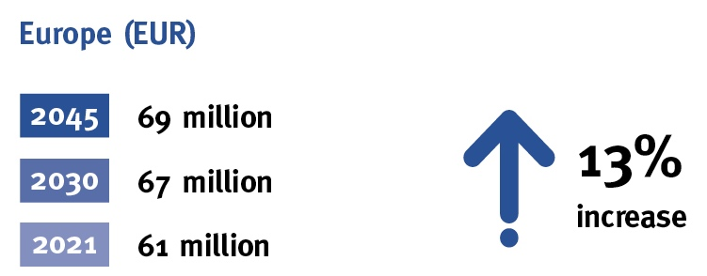
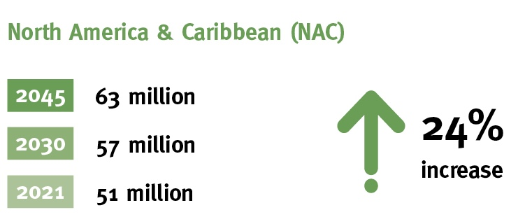
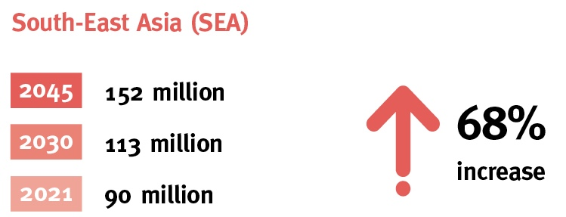
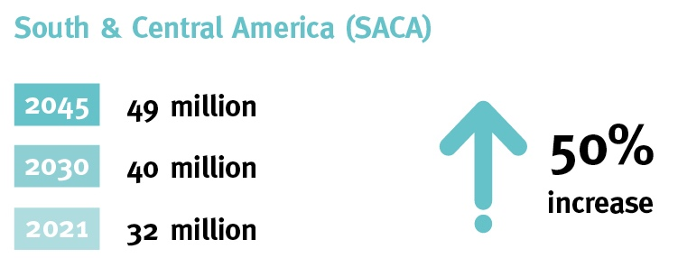
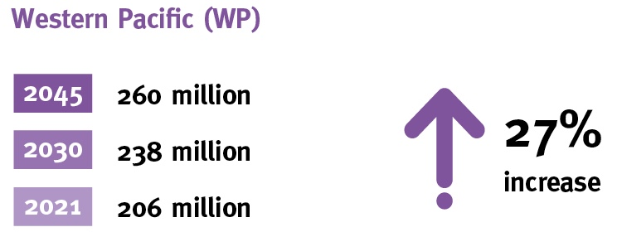
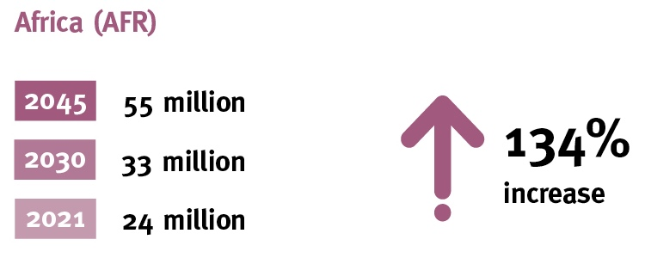
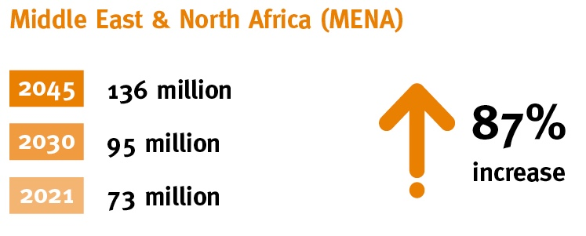
Number of people with diabetes
Aged 20–79 years globally and by IDF region

Slide 5
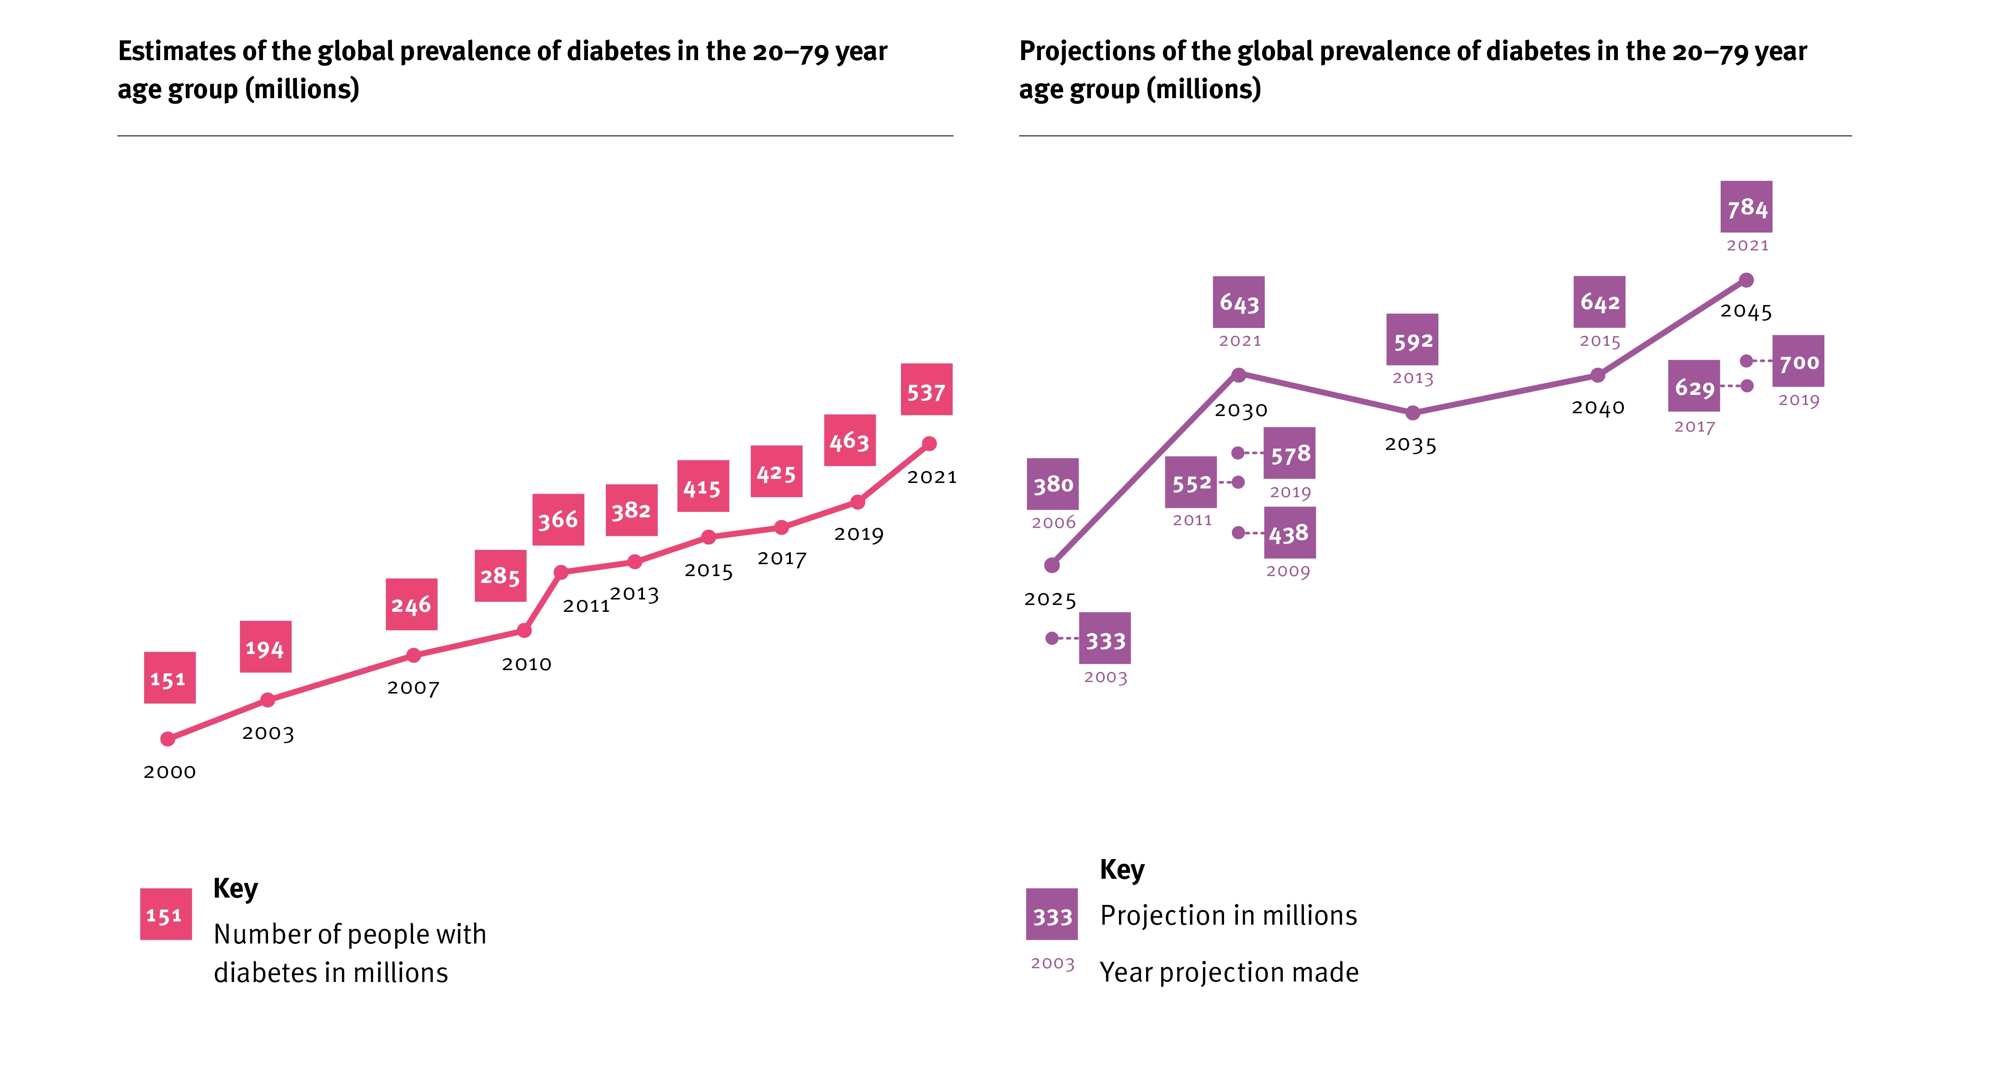
Estimates and projections
Global number of adults (20–79 years) in millions

Slide 6
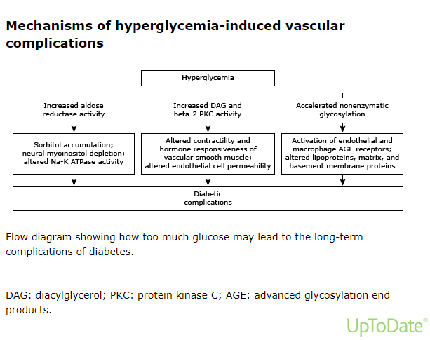

Slide 7
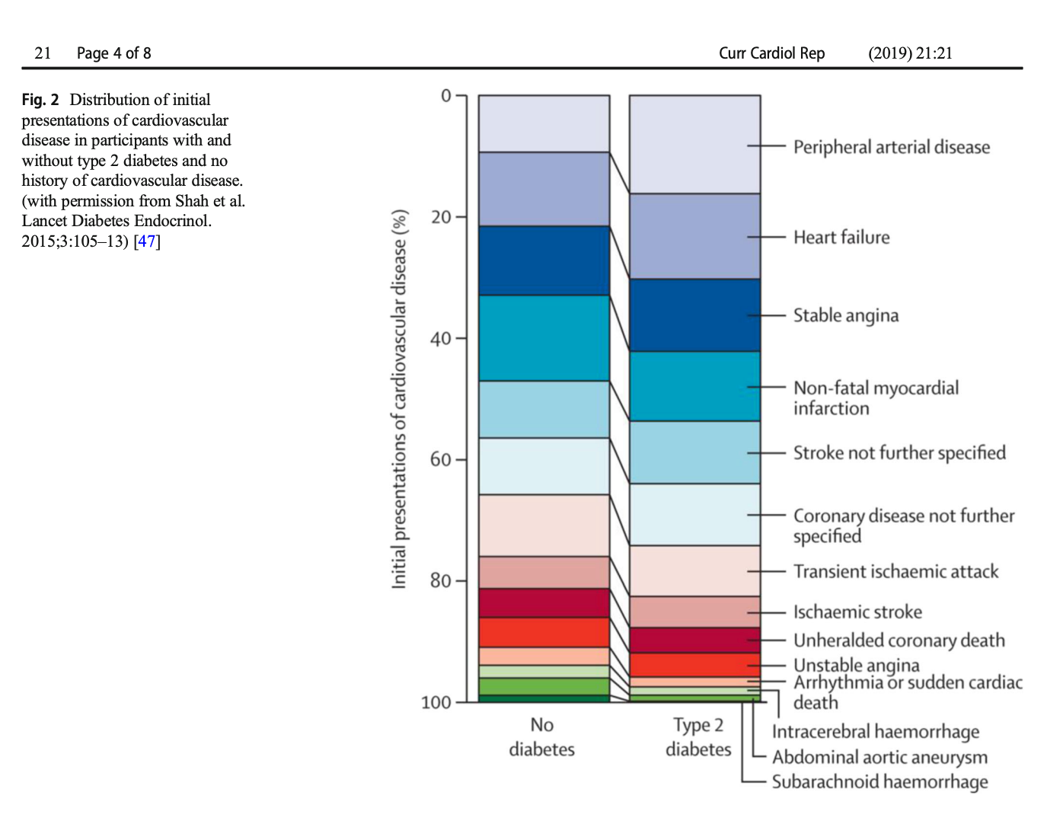

Slide 8
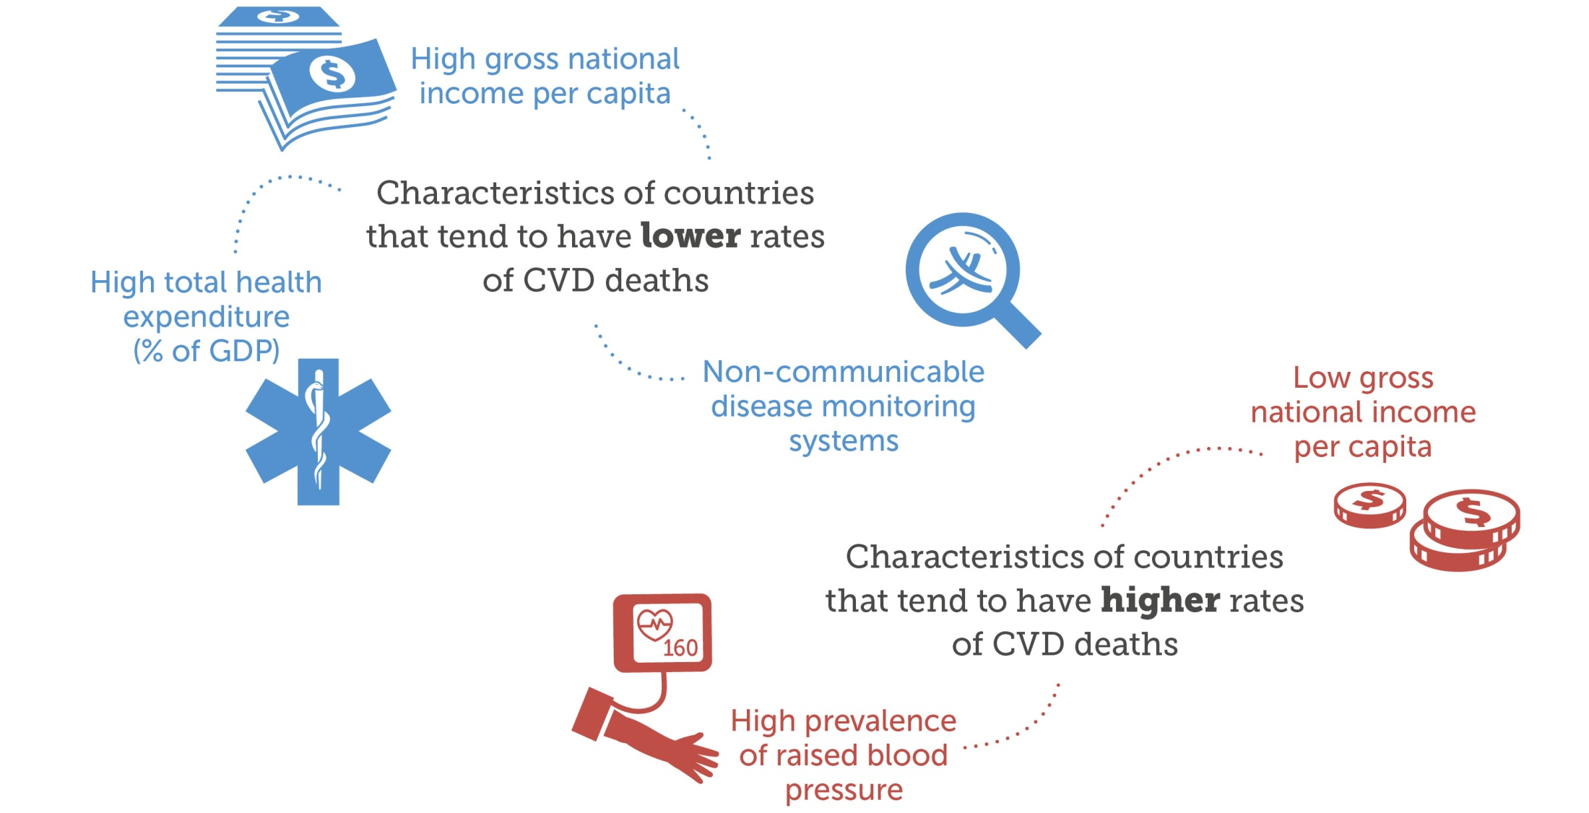
Country characteristics and age-adjusted cardiovascular disease (CVD) mortality
Notes:
The four main types of non-communicable diseases are diabetes, cardiovascular diseases, cancer, and chronic respiratory disease.
Integrated prevention and management of these diseases is the most cost-effective strategy for the global prevention and control of non-communicable diseases.
Early detection and management of non-communicable diseases prevents life-threatening complications such as heart attacks, stroke, kidney failure, amputations and blindness.

Slide 9
Country characteristics and age-adjusted cardiovascular disease (CVD) mortality
Notes:
The four main types of non-communicable diseases are diabetes, cardiovascular diseases, cancer, and chronic respiratory disease.
Integrated prevention and management of these diseases is the most cost-effective strategy for the global prevention and control of non-communicable diseases.
Early detection and management of non-communicable diseases prevents life-threatening complications such as heart attacks, stroke, kidney failure, amputations and blindness.

Slide 10
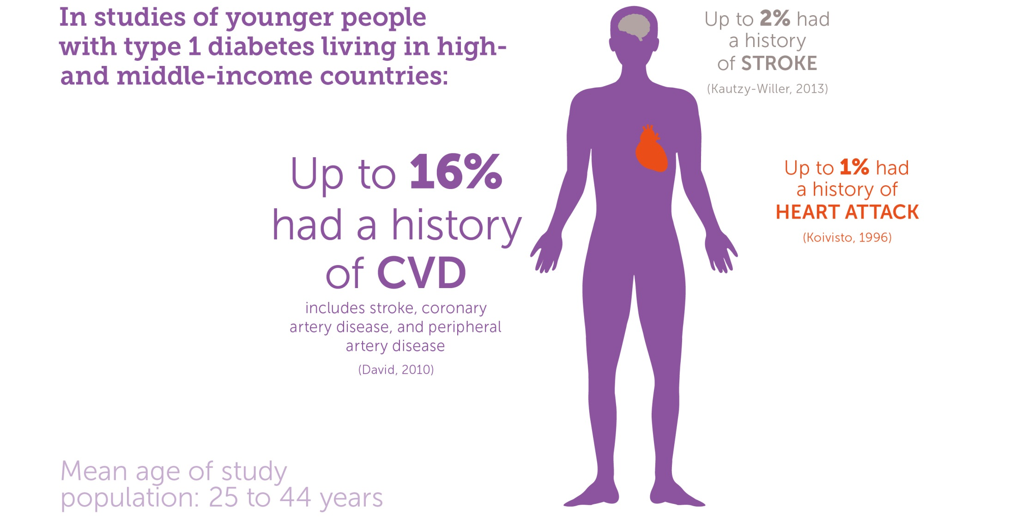
Prevalence of cardiovascular disease in younger people with type 1 diabetes

Slide 11
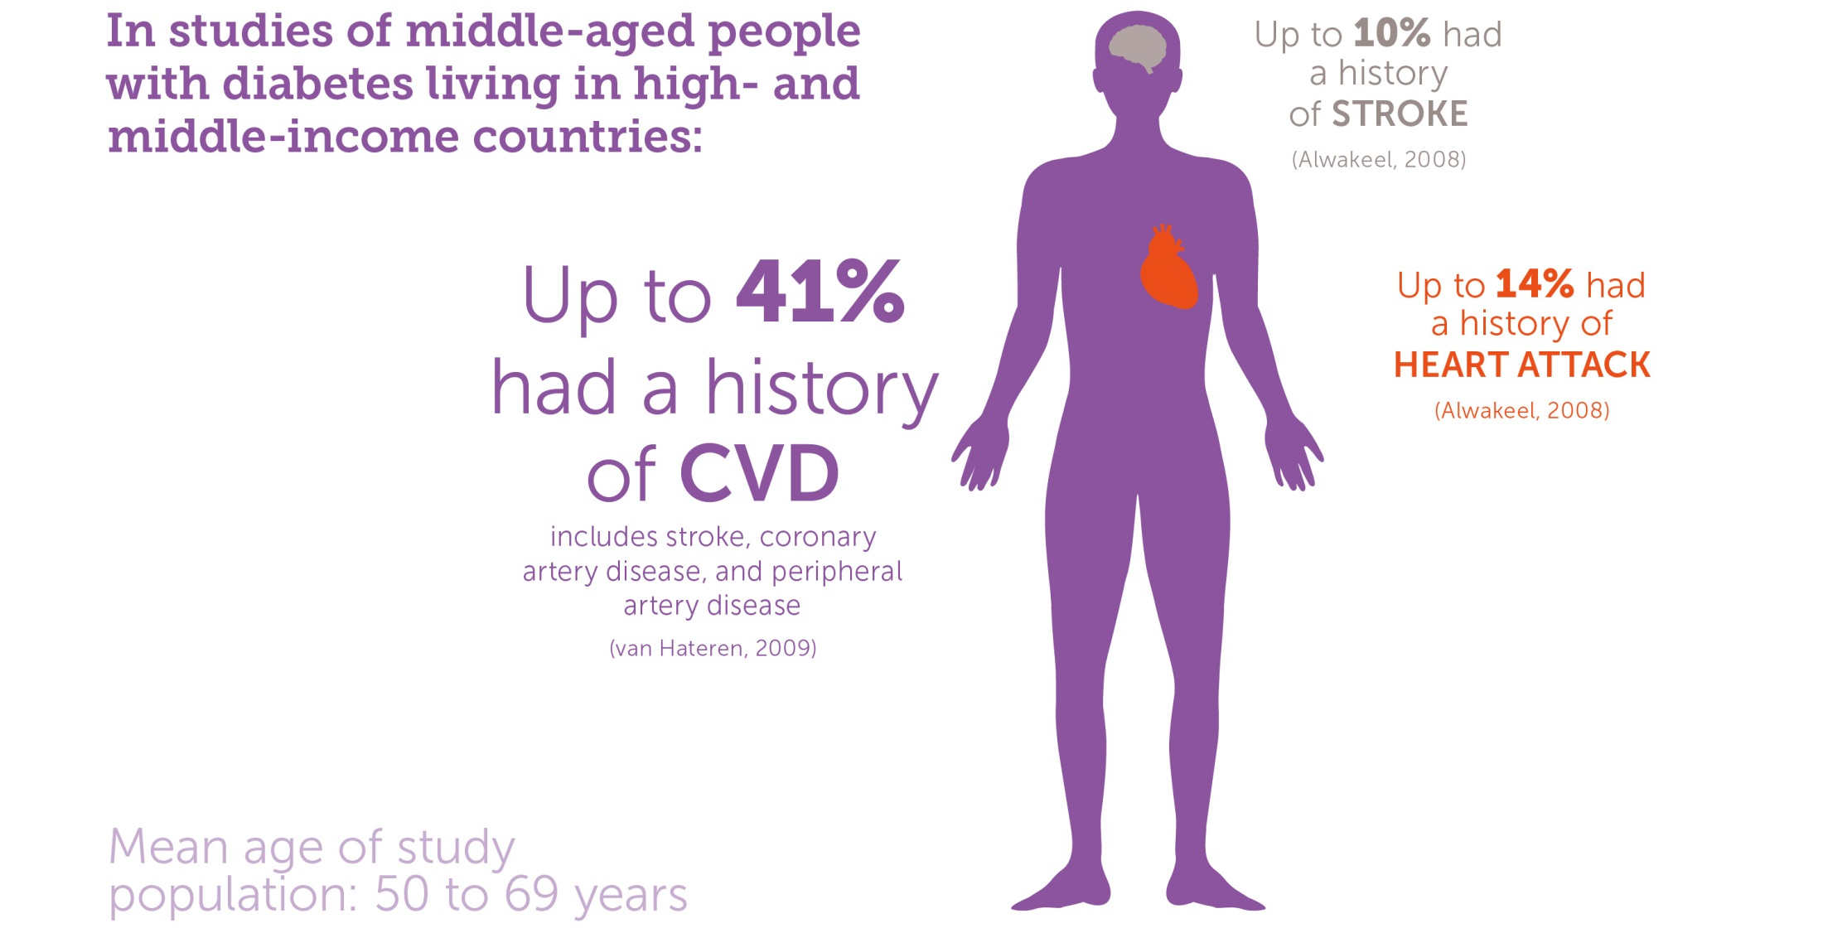
Prevalence of cardiovascular disease in middle-aged people with diabetes

Slide 12
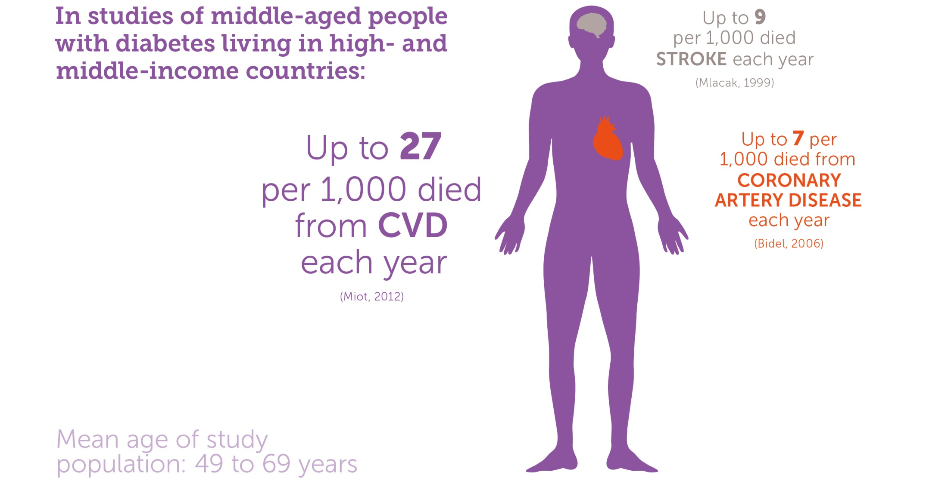
Cardiovascular disease mortality in middle-aged people with diabetes

Slide 13
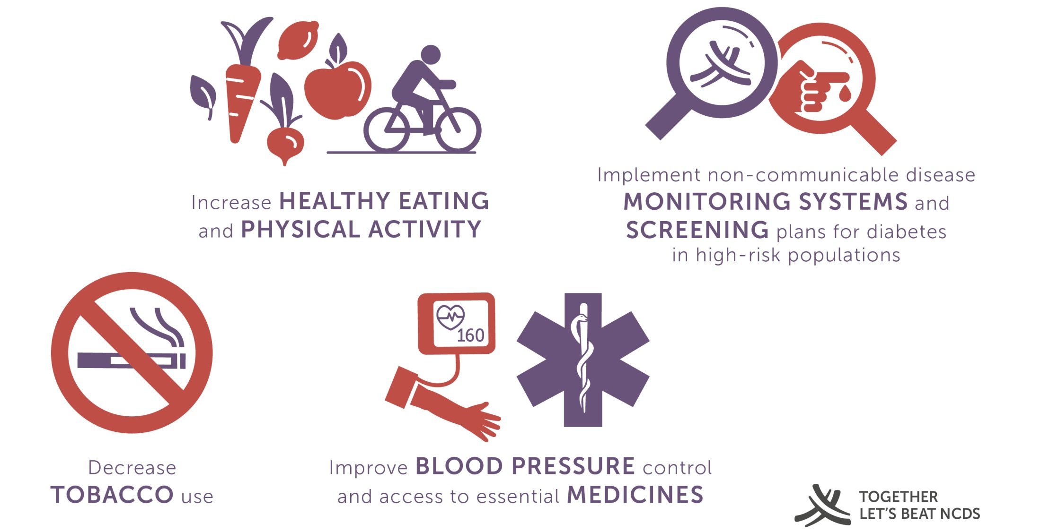
Strategies to decrease the impact of diabetes and cardiovascular diseases
Notes:
In order to decrease the impact of diabetes and CVD, national governments should:
Implement public health policies and lifestyle interventions to prevent type 2 diabetes
Legislate and implement policies that reduce tobacco consumption
Prioritise control of blood pressure and access to essential medicines
Implement non-communicable disease monitoring systems and screening for diabetes

Slide 14






Η ΚΔ νόσος σε ασθενείς με ΣΔτ2 είναι υπεύθυνη για περισσότερους θανάτους από τον καρκίνο
2.5 φορές περισσότεροι θάνατοι από ό,τι ο καρκίνος
Θάνατοι που οφείλονται
στη ΚΔ νόσο σε ασθενείς
με ΣΔτ2
Θάνατοι εξαιτίας
καρκίνου* σε ασθενείς
Με ΣΔτ2

Slide 15
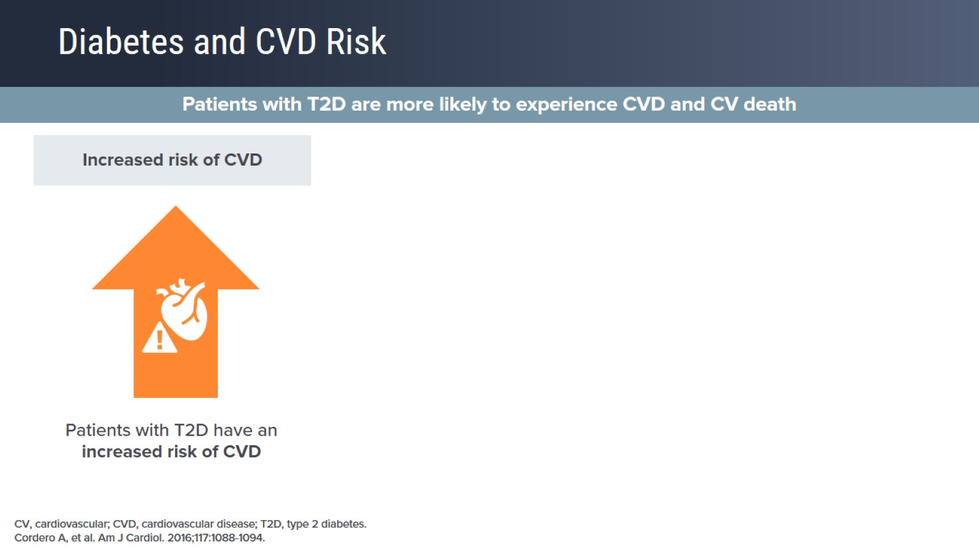
Diabetes and CVD Risk

Slide 16
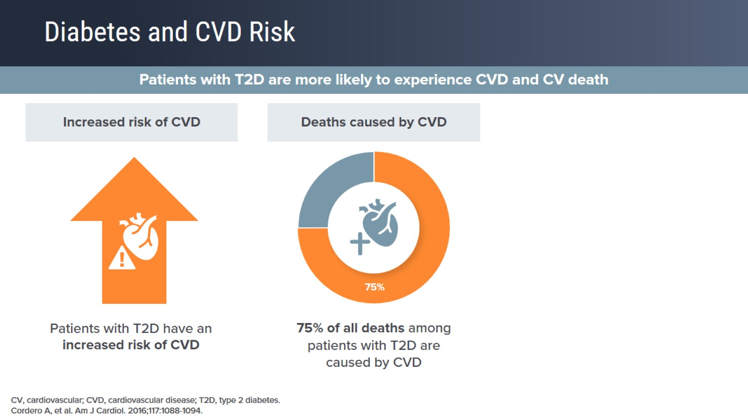
Diabetes and CVD Risk

Slide 17
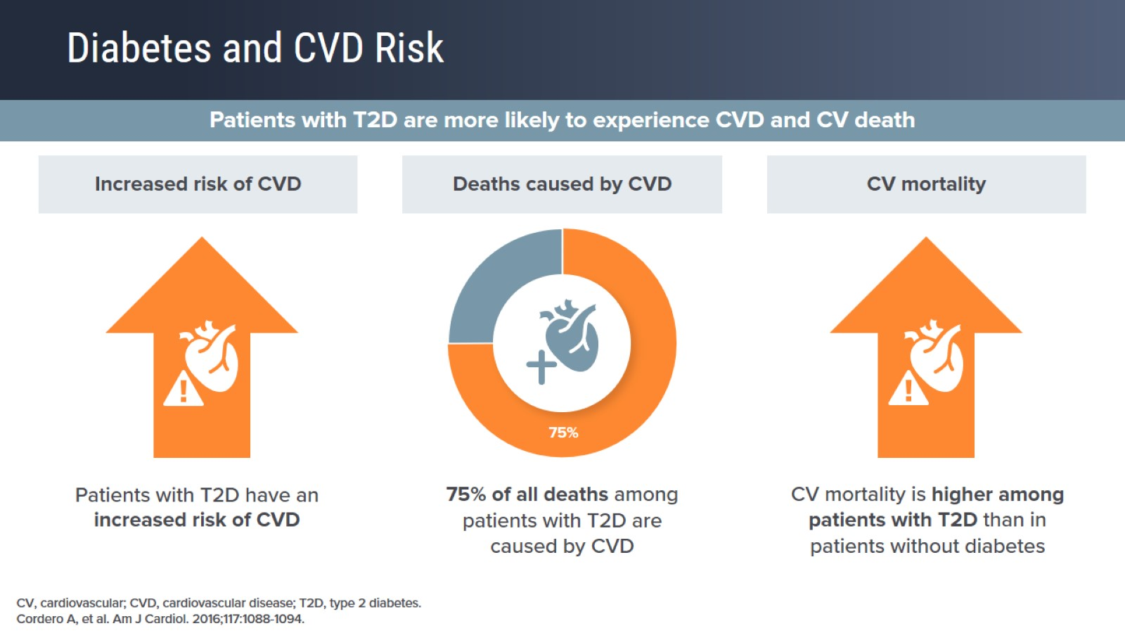
Diabetes and CVD Risk

Slide 18
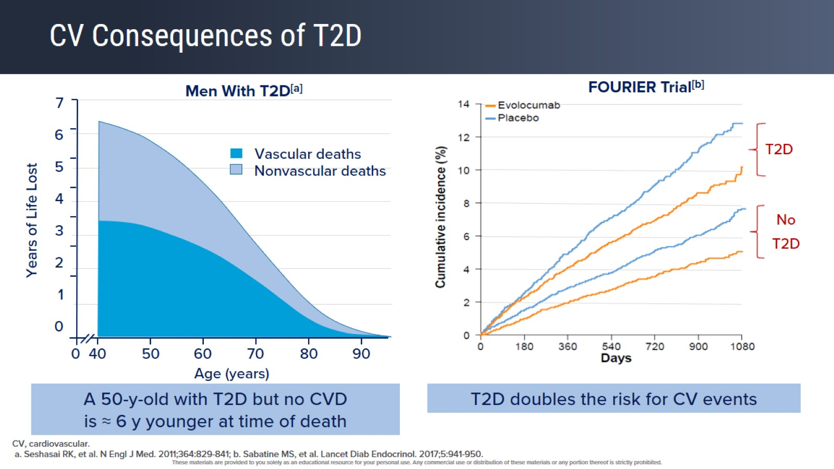
CV Consequences of T2D

Slide 19
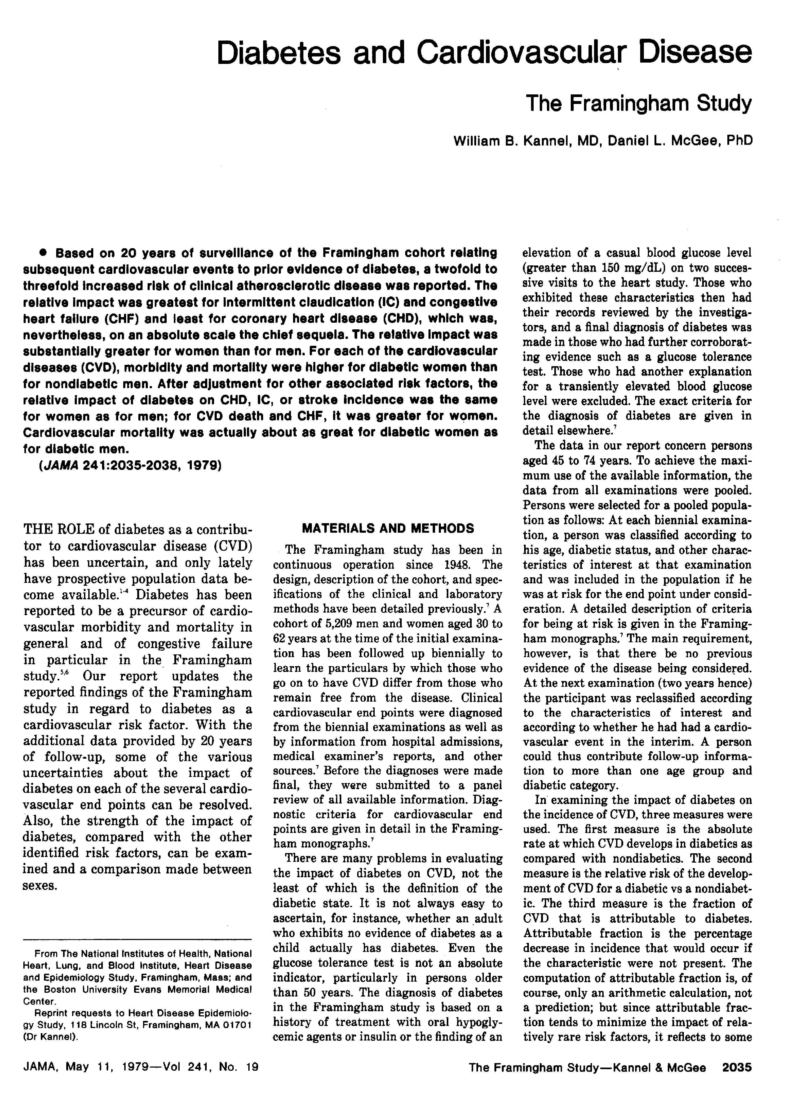

H μελέτη Framingham Heart Study, που δημοσιεύθηκε το 1979, κατέδειξε για πρώτη φορά μια υψηλότερη επίπτωση καρδιαγγειακής νόσου σε όλες τις ηλικιακές ομάδες για άτομα με ΣΔ (που ορίστηκε εκείνη τη στιγμή από τυχαία γλυκόζη αίματος ≥150 mg/dL) σε σύγκριση με άτομα χωρίς ΣΔ.¹
Η επίδραση του ΣΔ στην καρδιαγγειακή νοσηρότητα και θνησιμότητα ήταν εντονότερη για τις γυναίκες παρά για τους άνδρες.¹
Ακολούθησαν πολλές μελέτες σε διαφορετικούς πληθυσμούς που επιβεβαίωναν τον αυξημένο κίνδυνο ASCVD στους ασθενείς με ΣΔΤ2.
Ο κίνδυνος ΟΕΜ σε άτομα με ΣΔΤ2 χωρίς προηγούμενο ΟΕΜ είναι παρόμοιος με τον κίνδυνο νέου ΟΕΜ σε άτομα με προηγούμενο ΟΕΜ χωρίς ΣΔ. ²
Diabetes mellitus as a risk equivalent for established coronary heart disease.³
¹Kannel WB, McGee DL. Diabetes and glucose tolerance as risk factors for cardiovascular disease: the Framingham study. Diabetes Care. 1979; 2:120–6. ²Haffner SM et al. Mortality from coronary heart disease in subjects with type 2 diabetes and in nondiabetic subjects with and without prior myocardial infarction. N Engl J Med. 1998; 339:229–34. ³Bulugahapitiya U et al. Is diabetes a coronary risk equivalent? Systematic review and meta-analysis. Diabet Med. 2009; 26:142–8.
Notes:
Ο υψηλός επιπολασμός της στεφανιαίας και της περιφερικής αρτηριακής νόσου σε άτομα με σακχαρώδη διαβήτη έχει αναγνωριστεί για περισσότερο από έναν αιώνα ωστόσο η σημαντική βελτίωσης των ποσοστών καρδιαγγειακών συμβάντων μόνο με τη μείωση της γλυκόζης αυτής καθαυτής παραμένει αδύνατη.

Slide 20
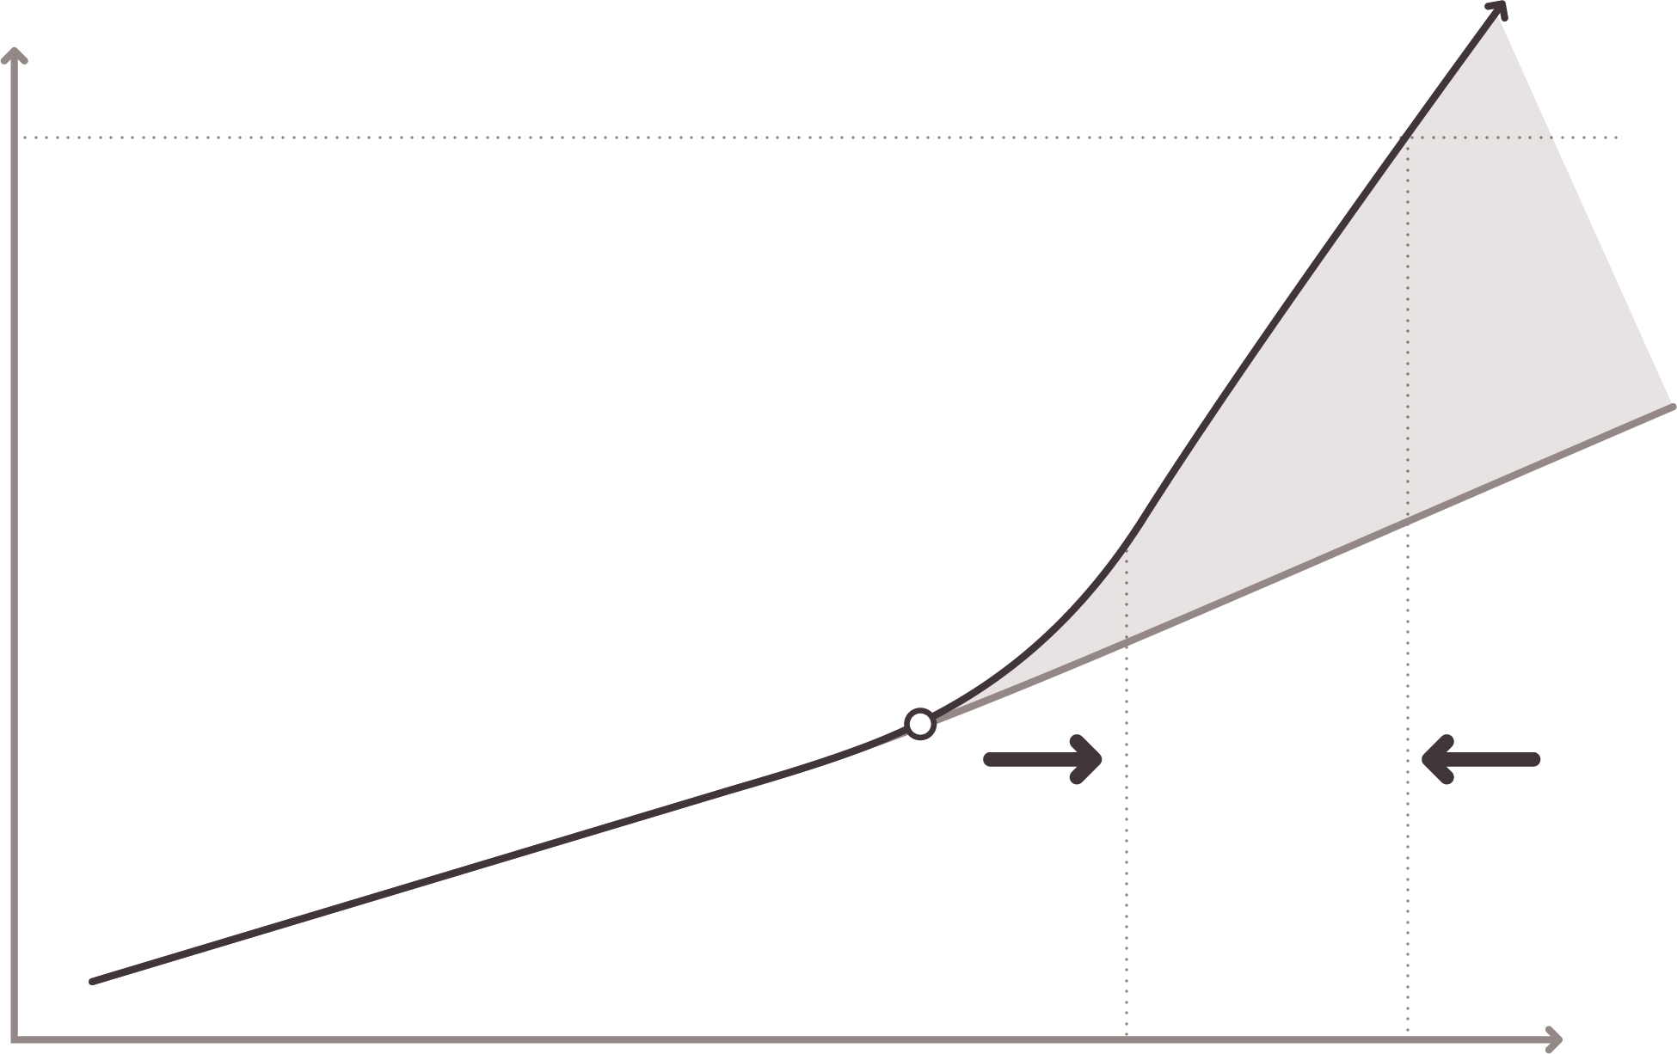
Ο κίνδυνος εμφάνισης ΚΑΝ ξεκινά πριν από τη διάγνωση του διαβήτη τύπου 2 αλλά αυξάνεται στη συνέχεια¹
Όριο ισοδυναμίας με ΣΝ
Κίνδυνος εμφάνισης ΣΝ
Διάγνωση
Διάρκεια
περίπου
8-10 έτη
Ηλικία
ΚΑΝ = Καρδιαγγειακή νόσος ΣΝ = στεφανιαία νόσος
Βιβλιογραφική Αναφορά: 1. Sattar N. Diabetologia. 2013;53:686-695.
Notes:
Κατά τη διάγνωση του διαβήτη τύπου 2, ο κίνδυνος εμφάνισης καρδιαγγειακής νόσου (ΚΑΝ) στην πλειονότητα των ατόμων προσδιορίζεται σε μεγάλο βαθμό από τους συμβατικούς παράγοντες κινδύνου εμφάνισης ΚΑΝ. Μετά από αυτό το χρονικό σημείο, η αύξηση της γλυκόζης εντός του διαβητικού εύρους ενισχύει σταδιακά τον κίνδυνο εμφάνισης ΚΑΝ με την πάροδο του χρόνου (σκιασμένη περιοχή). Μετά από περίπου 8 έως 10 έτη με διαβήτη τύπου 2, οι ασθενείς έχουν περιέλθει σε κατάσταση ισοδυναμίας κινδύνου για στεφανιαία νόσο.
Βιβλιογραφική Αναφορά: 1. Sattar N. Diabetologia. 2013;53:686-695.

Slide 21
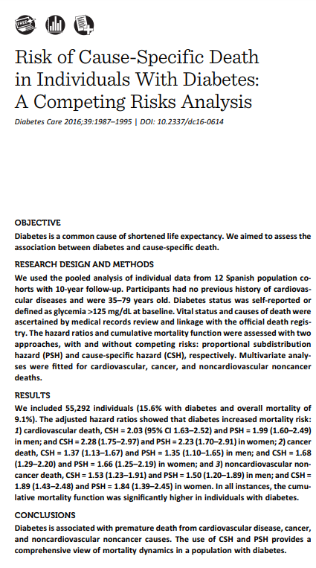
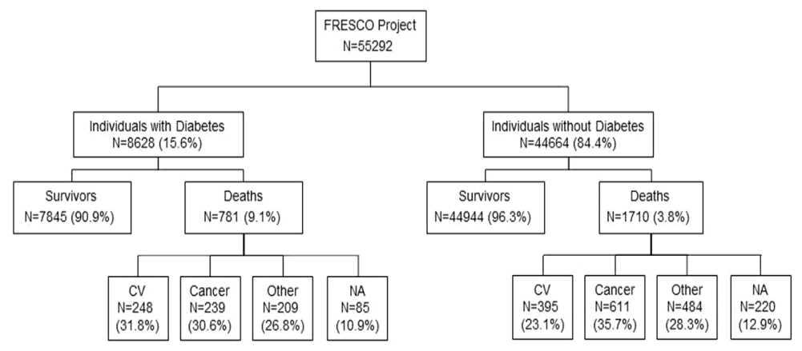
ΣΔ και καρδιαγγειακός θάνατος
Οι ασθενείς με ΣΔ έχουν πολλαπλάσιο κίνδυνο θανάτου από Στεφανιαία νόσο, Καρδιακή ανεπάρκεια, Αγγειακό Εγκεφαλικό επεισόδιο σε σχέση με μη διαβητικούς.
Notes:
Αυτός ο αυξημένος επιπολασμός αθηροσκληρωτικής καρδιαγγειακής νόσου στους ασθενεις με ΣΔ δυστυχώς μεταφράζεται και σε καρδιαγγειακούς θανάτους. Στο Diabetes Care διαβάσαμε τα συμπεράσματα μιας ισπανικής ανάλυσης από 7 κοόρτες, που κατέγραψαν σε ένα 10ετές follow up την αιτία θανάτου ατόμων 35-79 ετών χωρίς γνωστό καρδιαγγειακό νόσημα. Τα αποτελέσματα αυτά, που δημοσιεύτηκαν το 2016, συνεπώς είναι προ κορονοιου, δείχνουν ως leading cause of death στους ασθενείς με ΣΔ τα καρδιαγγειακά νοσήματα, και μάλιστα το πολλαπλάσιο κίνδυνο θανάτου και καρδιαγγειακού θανάτου σε σχέση με τον πληθυσμό χωρίς ΣΔ.

Slide 22
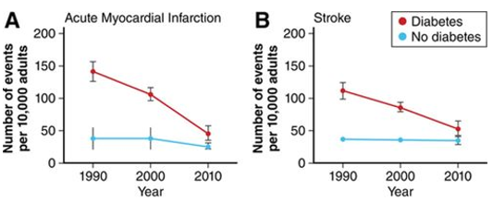
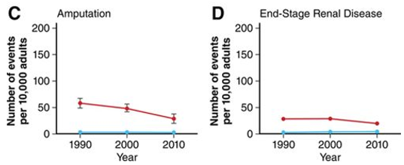

Η αθηροσκληρωτική καρδιαγγειακή νόσος (atherosclerotic cardiovascular disease - ASCVD) παραμένει η κύρια αιτία θανάτου και αναπηρίας μεταξύ των ασθενών με ΣΔ.
Οι ασθενείς με ΣΔΤ2 εμφανίζουν νωρίτερα (14,6 χρόνια) και πιο βαριά ASCVD από ό,τι άτομα χωρίς ΣΔ.
Μεταξύ των ατόμων με σακχαρώδη διαβήτη, ο κίνδυνος θανάτου από οποιαδήποτε αιτία και από ASCVD είναι ιδιαίτερα εμφανής σε άτομα με μικρότερη ηλικία, υψηλότερη γλυκαιμική επιβάρυνση και νεφρικές επιπλοκές.
Παρά την προσπάθεια των τελευταίαων δεκαετίων για μείωση των μικρο- και μακρο-αγγειακών επιπλοκών του ΣΔ, οι ασθενείς με ΣΔΤ2 συνεχίζουν ακόμη και σήμερα να έχουν σημαντικά αυξημένο κίνδυνο για αγγειακές επιπλοκές σε σχέση με τα άτομα χωρίς ΣΔ.
Cecilia C. Low Wang. Circulation. Clinical Update: Cardiovascular Disease in Diabetes Mellitus, Volume: 133, Issue: 24, Pages: 2459-502.
© 2016 American Heart Association, Inc.

Slide 23
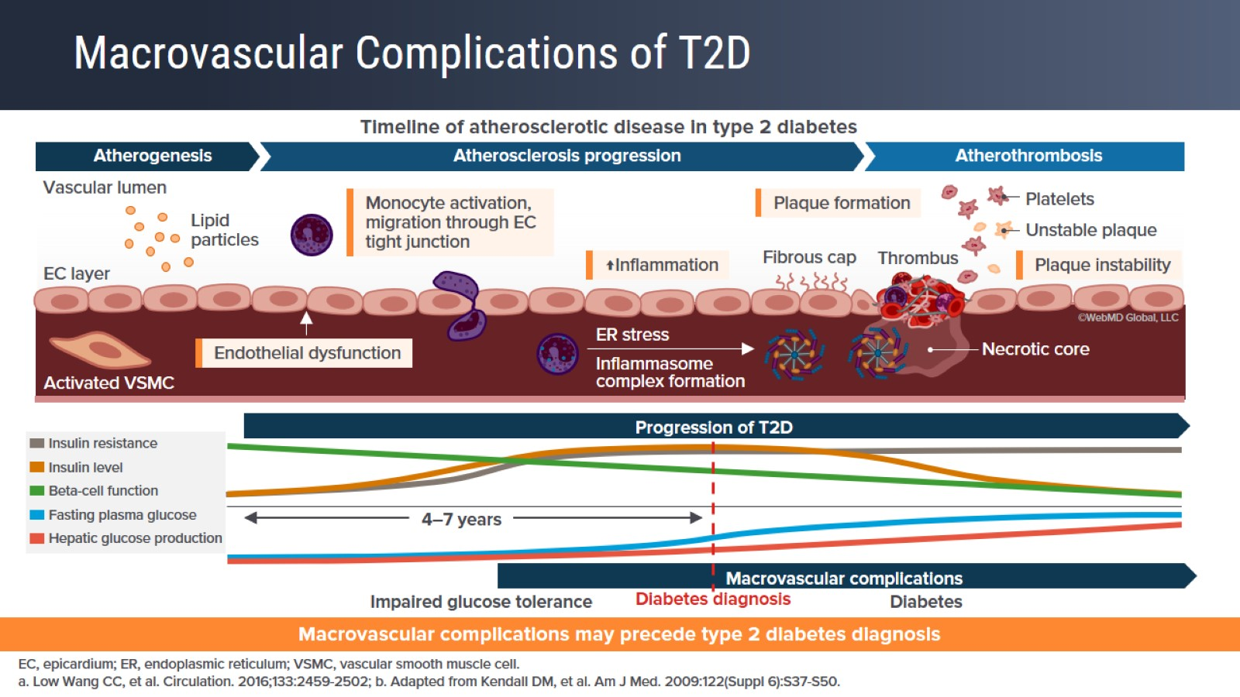
Macrovascular Complications of T2D

Slide 24
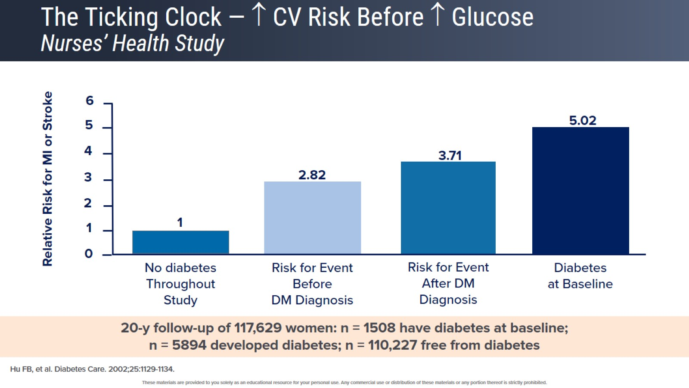
The Ticking Clock — ↑ CV Risk Before ↑ Glucose
Nurses’ Health Study

Slide 25
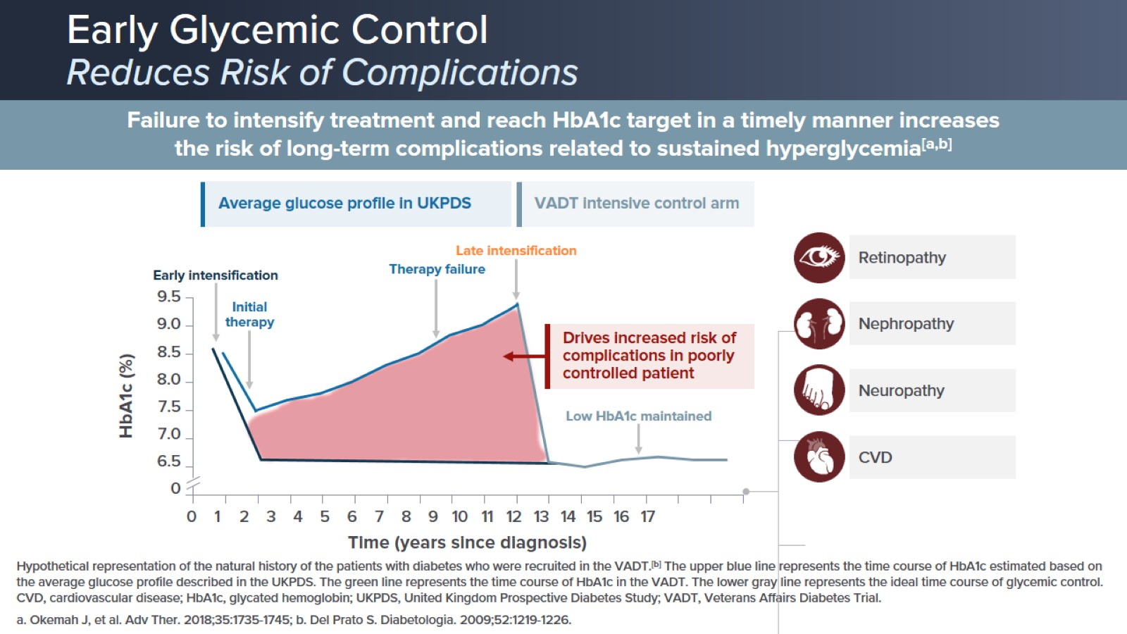
Early Glycemic Control
Reduces Risk of Complications

Slide 26
Καρδιαγγειακή Νόσος και ΣΔ
Key manifestations
Στεφανιαία Νόσος
Ισχαιμικό ΑΕΕ
Περιφερική Αρτηριακή Νόσος
Διαβητική Καρδιομυοπάθεια (διαστολική δυσλειτουργία ή υπερτροφία αριστερής κοιλίας)
Καρδιακή Ανεπάρκεια
Notes:
Εμεις θα ασχοληθούμε με τα παθοφυσιολογικά μονοπάτια που οδηγούν στις εκδηλώσεις αυτές

Slide 27
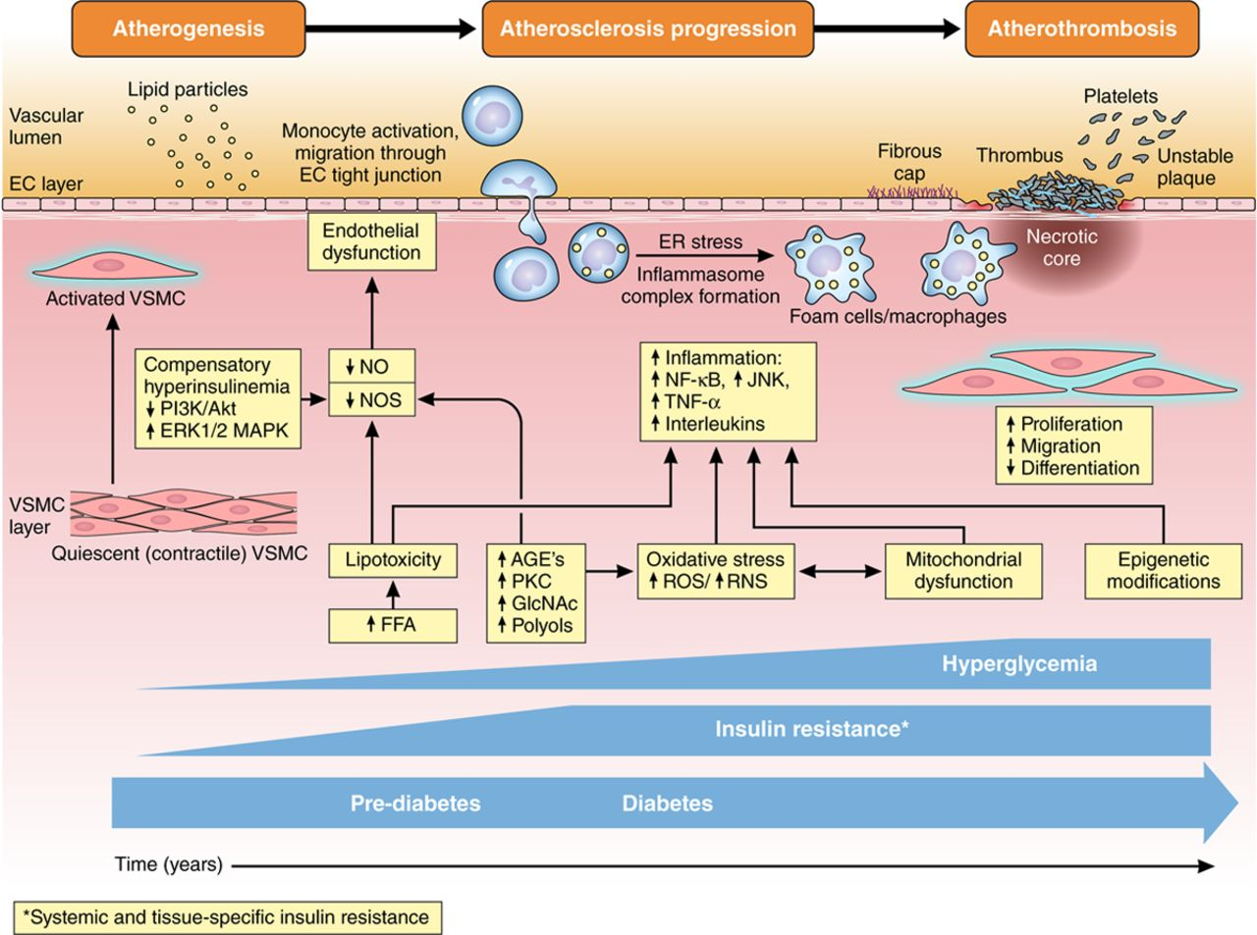
Υπεργλυκαιμία
Αντίσταση στην Ινσουλίνη
Ενδοθηλιακή Δυσλειτουργία
Οξειδωτικό stress
Φλεγμονή
Υπερπηκτικότητα
Δυσλιπιδαιμία
Επασβεστώσεις αγγείων
Cecilia C. Low Wang. Circulation. Clinical Update: Cardiovascular Disease in Diabetes Mellitus, Volume: 133, Issue: 24, Pages: 2459-502.
© 2016 American Heart Association, Inc.
Notes:
Πολλαπλοί κυτταρικοί και μοριακοί παθοφυσιολογικοί παράγοντες συμμετέχουν στο ASCVD δημιουργώντας την «τέλεια καταιγίδα» για την αθηροσκλήρωση. Οι ασθενείς με σακχαρώδη διαβήτη τύπου 2 έχουν μεγαλύτερο φορτίο αθηροσκληρωτικής πλάκας, μεγαλύτερο όγκο αθηρώματος και μικρότερη διάμετρο αυλού στεφανιαίας αρτηρίας από άτομα χωρίς σακχαρώδη διαβήτη.
Μια γενική επισκόπηση της αθηρογένεσης, της εξέλιξης της αθηροσκλήρωσης και της αθηροθρόμβωσης στον σακχαρώδη διαβήτη παρουσιάζεται σε γραφική μορφή.
Οι σημαντικότερες διεργασίες από τις πολλές που μπορεί να συμβάλλουν στην ASCVD στον σακχαρώδη διαβήτη είναι υπεργλυκαιμία, αντίσταση στην ινσουλίνη ή υπερινσουλιναιμία, δυσλιπιδαιμία, φλεγμονή, αντιδραστικά είδη οξυγόνου, ενδοθηλιακή δυσλειτουργία, υπερπηκτικότητα και αγγειακή ασβέστωση

Slide 28
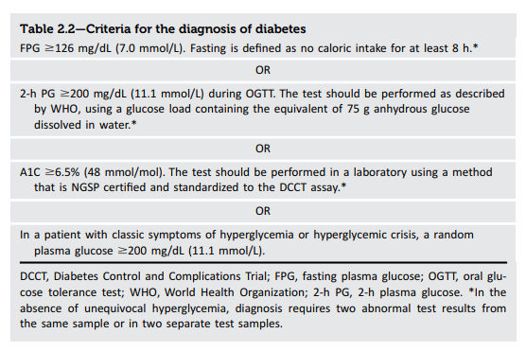
Υπεργλυκαιμία
Η HbA₁c είναι ισχυρός προγνωστικός δείκτης θανατηφόρου και μη θανατηφόρου ΣΝ, θανατηφόρου και μη θανατηφόρου ΑΕΕ, θανατηφόρου και μη θανατηφόρου CVD, και συνολικής θνησιμότητας, στους ασθενείς με ΣΔΤ2. (>18000 ασθενείς, follow up 5,6 έτη).¹
11%-16% αύξηση καρδιαγγειακών επεισοδίων για κάθε 1% αύξηση στην HbA₁c.^{2,3}
12% αύξηση του ASCVD κινδύνου για κάθε 18 mg/dl αύξηση της γλυκόζης νηστείας >105mg/dl.^{2,3}
13% αύξηση του κινδύνου για αγγειακό θάνατο για κάθε 18 mg/dl αύξηση της γλυκόζης νηστείας >100mg/dl.^{2,3}
¹Eeg-Olofsson K et all. New aspects of HbA1c as a risk factor for cardiovascular diseases in type 2 diabetes: an observational study from the Swedish National Diabetes Register (NDR) J Intern Med. 2010;268:471–82. ²Sarwar N et al. Diabetes mellitus, fasting blood glucose concentration, and risk of vascular disease: a collaborative meta-analysis of 102 prospective studies. Lancet. 2010;375:2215–22. ³Seshasai SR et al. Diabetes mellitus, fasting glucose, and risk of cause-specific death. N Engl J Med. 2011;364:829–41.
American Diabetes Association Professional Practice Committee; 2. Classification and Diagnosis of Diabetes: Standards of Medical Care in Diabetes—2022. Diabetes Care 1 January 2022; 45 (Supplement_1): S17–S38.
Notes:
Τα διαγνωστικά κριτήρια για το ΣΔ είναι γνωστά, είναι κοινά και για το ΣΔΤ1 και για το ΣΔΤ2 και βασίζονται στην υπεργλυκαιμία.
Και μπορεί οι διαφορετικοί τύποι ΣΔ να έχουν άλλη αιτία- γενετικούς και επιγενετικούς επιβαρυντικούς παράγοντες, έχουν και οι 2 όμως συσχετισθεί με αυξημένο κίνδυνο ASCVD.
Συνεπώς, τοι κοινό τους στοιχείο – η υπεργλυκαιμία- πρέπει να συνδέεται άμεσα με τον κίνδυνο αυτό. Και τα πρώτα δεδομένα τα έχουμε από επιδημιολογικές μελέτες.

Slide 29
Αντίσταση στην Ινσουλίνη/Υπερινσουλιναιμία
Η αντίσταση στην ινσουλίνη (IR) είναι χαρακτηριστικό γνώρισμα του ΣΔT2.
Η IR σχετίζεται με μια ομάδα καρδιομεταβολικών παραγόντων κινδύνου που συμβάλλουν στον αυξημένο κίνδυνο ASCVD στους ασθενείς με ΣΔΤ2.¹
Επιδημιολογικές μελέτες έχουν αναδείξει αυτή τη σχέση και έχουν τονίσει τον αυξημένο κίνδυνο υπέρτασης, δυσλιπιδαιμίας και IGT στα άτομα με IR. ¹
Oι κλασσικοί παράγοντες κινδύνου για ASCVD μπόρεσαν να εξηγήσουν μόνο το 69% των παρατηρούμενων καρδιαγγειακών συμβαμάτων αφήνοντας το 31% ανεξήγητο.²
Έχει διατυπωθεί η υπόθεση ότι η αντίσταση στην ινσουλίνη (βασικά μοριακά μονοπάτια) και η υπερινσουλιναιμία ευθύνονται για το μεγαλύτερο μέρος αυτού του υπολειπόμενου καρδιαγγειακού κινδύνου.³
¹Cecilia C. Low Wang. Circulation. Clinical Update: Cardiovascular Disease in Diabetes Mellitus. 2016;133(24): 2459-502.
²D’Agostino RB et al. CHD Risk Prediction Group. Validation of the Framingham coronary heart disease prediction scores: results of a multiple ethnic groups investigation. JAMA. 2001;286:180–7.
³Di Pino A. et al. Insulin Resistance and Atherosclerosis: Implications for Insulin-Sensitizing Agents, Endocrine Reviews. 2019;40(6):1447–67.

Slide 30
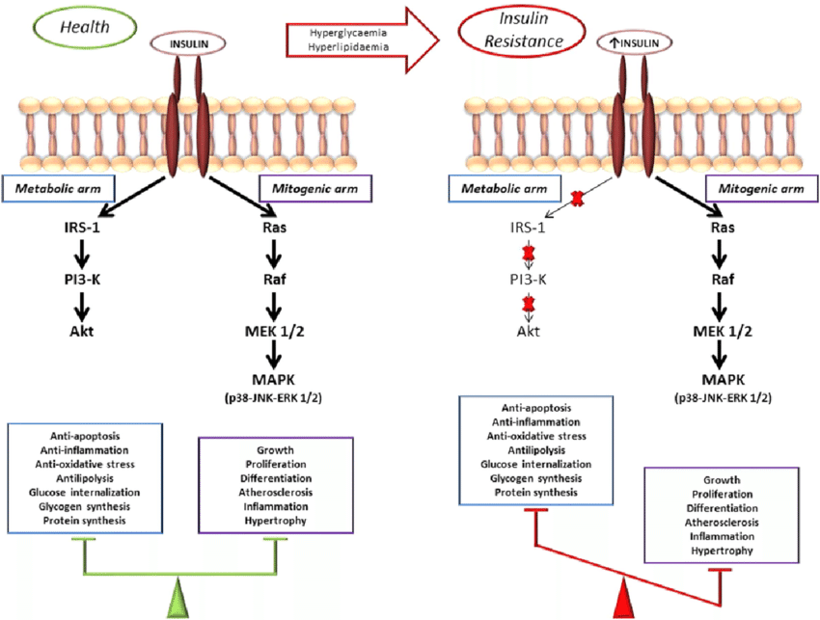
Αντίσταση στην Ινσουλίνη/Υπερινσουλιναιμία
Η ενεργοποίηση του υποδοχέα ινσουλίνης έχει ως αποτέλεσμα την παράλληλη και ισορροπημένη σηματοδότηση της ινσουλίνης μέσω των του PI 3-Kinase- Akt και Ras-MAP-kinase σηματοδοτικών μονοπατιών.
Στις αντιαθηρογόνες δράσεις συγκαταλέγονται η διέγερση της παραγωγής του ΝΟ, η διατήρηση σε διαφοροποιημένη κατάσταση των VSMCs, και η αντιμετώπιση των επιδράσεων του VEGF και του PDGF.
Oι μη μεταβολικές δράσεις είναι πολλαπλασιαστικές, μιτογόνες, προφλεγμονώδεις και προ-αθηρογόνες.
Στο ΣΔΤ2, υπάρχει επιλεκτική εξασθένηση της σηματοδότησης της ινσουλίνης μέσω μέσω του PI 3-Kinase-Akt σηματοδοτικού μονοπατιού ενώ η σηματοδότηση μέσω του Ras-MAP-kinase μονοπατιού παραμένει ανέπαφη.
Cecilia C et al. Molecular Mechanisms of Insulin Resistance That Impact Cardiovascular Biology. Diabetes 1 November 2004; 53 (11): 2735–2740.

Slide 31
Υπεργλυκαιμία/IR/Υπερινσουλιναιμία
Υπεργλυκαιμία + IR + υπερινσουλιναιμία
(επί απουσίας υπερλιπιδαιμίας)
In vitro studies + in vivo models
Ενδοθηλιακή δυσλειτουργία + φλεγμονή
-↑FFA
-↓βιοδιαθέσιμου ΝΟ
-↑AGE’s
-ενεργοποίηση πρωτεινικής κινάσης C
-οξειδωτικό stress
-μιτοχονδριακή δυσλειτουργία
Ενεργοποίηση + δυσλειτουργία VSMC
Ενεργοποίηση ενδοθηλιακών κυττάρων
Ενεργοποίηση μονοκυττάρων
↑Φορτίο πλάκας
↑ αθηροσκληρωτικής βλάβης
Notes:
Με τους διακριτούς αλλά και τους αλληλοεπικαλυπτόμενους μηχανισμούς που περιγράψαμε οδηγούν

Slide 32
Cecilia C. Low Wang. Circulation. Clinical Update: Cardiovascular Disease in Diabetes Mellitus, Volume: 133, Issue: 24, Pages: 2459-502.
© 2016 American Heart Association, Inc.
Notes:
Οι λόγοι λοιπόν είναι πολλοί, οι μηχανισμοί διακριτοί και αλλά και αλληλοεπικαλυπτόμενοι, και κατά την άποψη μου υπάρχουν 2 οπτικές με τις οποίες μπορούμε να προσεγγίσουμε το θέμα.
Να απογοητευτούμε άπό την πολυπλοκότητα, ή να θεωρήσουμε ότι υπάρχει τεράστιο ερευνητικό πεδίο, πολλά να ανακαλυφθούν ακόμη και πολλά μονοπάτια που θα μπορούσαν να αποτελέσουν θεραπευτικούς στόχους για αποτελεσματική μείωση του καρδιαγγειακού κινδύνου των ασθενών με ΣΔ.

Slide 33
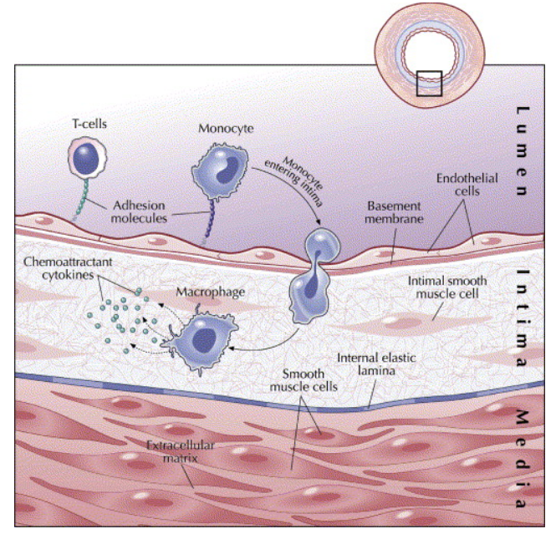
ΣΔ – Φλεγμονή - Αθηροσκλήρωση
Ο ΣΔ, η αντίσταση στην ινσουλίνη και η παχυσαρκία χαρακτηρίζονται από χρόνια υποκλινική συστηματική και αγγειακή φλεγμονή.
Η hsCRP είναι ένας αναγνωρισμένος δείκτης φλεγμονής, ο οποίος θεωρείται επιπρόσθετος (στους ήδη παραδοσιακούς) προγνωστικός δείκτης καρδιαγγειακού κινδύνου.
Αναμενόμενα, η φλεγμονή διαδραματίζει βασικό ρόλο στη διαδικασία της αθηρογένεσης και της αθηροσκλήρωσης.
Libby P et al. Inflammation and Atherothrombosis: From Population Biology and Bench Research to Clinical Practice. Journal of the American College of Cardiology, 2006.
Notes:
Η ενδοθηλιακή βλάβη και η διέλευση των LDL στο µεσοκυττάριο χώρο του έσω αρτηριακού χιτώνα συσχετίζονται µε την έκκριση ποικίλων φλεγµονωδών µεσολαβητών Oρισµένες κυτταροκίνες (IL-1, TNF-α) αυξάνουν την έκφραση ειδικών κυτταρικών υποδοχέων, που καλούνται µόρια προσκόλλησης.
Αυτά αυξάνουν την προσκόλληση των µονοκυττάρων και ορισµένων T-λεµφοκυττάρων στα σηµεία της ενδοθηλιακής βλάβης και τη µετέπειτα µετανάστευσή τους στον υπενδοθηλιακό χώρο.
Ορισµένες άλλες κυτταροκίνες προάγουν τον πολλαπλασιασµό και τη χηµειοταξία των λείων µυϊκών ινών του µέσου χιτώνα των αρτηριών.
Tα µονοκύτταρα που µεταναστεύουν µετατρέπονται µε τη δράση κυτταροκινών σε µονοπύρηνα/µακροφάγα (MM).

Slide 34
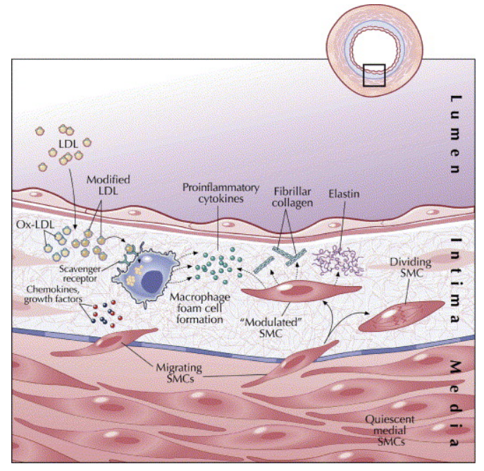

ΣΔ – Φλεγμονή - Αθηροσκλήρωση
Libby P et al. Inflammation and Atherothrombosis: From Population Biology and Bench Research to Clinical Practice. Journal of the American College of Cardiology, 2006.
Notes:
Προσλαμβάνουν μεγαλες ποσότητες LDL kai oxLDL χοληστερόλης, τα ΜΜ µετατρέπονται σε αφρώδη κύτταρα που απελευθερώνον µια ποικιλία χυµοκινών, κυτταροκινών και αυξητικών παραγόντων (MCP-1, M-CSF, GM-CSF) που προάγουν περαιτέρω τη φλεγµονώδη αντίδραση.
Η πρόσληψη της οξειδωµένης LDL γίνεται µε εναλλακτικούς, µη ειδικούς υποδοχείς. Άς σηµειωθεί ότι, σε αντίθεση µε τους φυσικούς LDL υποδοχείς των MM που δεν έχουν σηµείο κορεσµού και έτσι τα MM είναι δυνατό να προσλαβάνουν πολύ µεγάλα φορτία oxLDL. Eπιπλέον, τα αφρώδη κύτταρα είναι δυνατό να υποστούν ρήξη και να απελευθερώσουν oxLDL, ενδοκυττάρια ένζυµα και δραστικές µορφές οξυγόνου που προκαλούν περαιτέρω βλάβη στο αγγειακό τοίχωµα.
Η προσκόλληση και µετανάστευση των µονοκυττάρων συσχετίζεται µε παραπέρα ενεργοποίησή τους, µε αποτέλεσµα την έκκριση ενός δευτέρου κύµατος κυτταροκινών που επιτείνει τη φλεγµονώδη αντίδραση 1

Slide 35
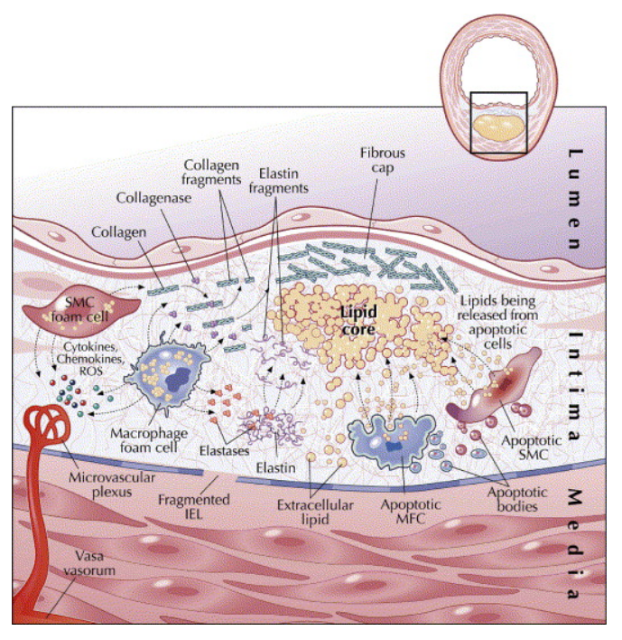
ΣΔ – Φλεγμονή - Αθηροσκλήρωση
Libby P et al. Inflammation and Atherothrombosis: From Population Biology and Bench Research to Clinical Practice. Journal of the American College of Cardiology, 2006.
Notes:
Mε τους µηχανισµούς αυτούς σχηµατίζονται οι πρώτες ιστολογικά αναγνωρίσιµες βλάβες της αθηροσκλήρωσης οι οποίες χαρακτηρίζονται από εστιακή πάχυνση του έσω χιτώνα µε αύξηση των λείων µυϊκών κυττάρων και της εξωκυτταρίου ουσίας και είναι φλεγµονώδεις βλάβες, αποτελούµενες κύρια από αφρώδη κύτταρα και Tλεµφοκύτταρα, ο αριθµός των οποίων αυξάνεται µε την εξέλιξή τους. Καθώς οι βλάβες εξελίσσονται σχηματίζεται ινωδης κάψα η οποια αποτελείται από εξωκυττάρια ουσία, κολλαγόνο και ελαστίνη.
Από κάτω σχηματίζεται ένας πυρήνας από λιπιδια, νεκρά μακροφάγα, μακροφάγα που πεθαίνουν και νεκρές κυτταρα λειων μυικών ινων.
Ταυτόχρονα τα ενεργοποιημένα μακροφάγα παράγουν πρωτεινάσες που αποδομούν κολαγόνο και αλαστινη και κανουν αδύναμη την ινώδη κάψα.
Μπορεί να εμφανιστεί και νεοαγγειογένενση στον εσω χιτώνα.

Slide 36
Κατάσταση Υπερπηκτικότητας
Διαταραχές δεικτών πήξης σε ασθενείς με ΣΔ
Ενδοθηλιακή δυσλειτουργία
Αυξημένα επίπεδα δεικτών ενεργοποίησης της πήξης
Thrombin – antithrombin complexes, prothrombin activation fragment 1+2
Αυξημένα επίπεδα παραγόντων πήξης
fibrinogen, παράγοντες VII, VIII, XI, XII, καλλικρεΐνη και παράγοντας von Willebrand
Μειωμένα επίπεδα αντιπηκτικής πρωτεΐνης C.
Αναστολή λειτουργίας του συστήματος ινωδόλυσης.
Διαφορετική δομή θρόμβων (ανθεκτικοί στην αποδόμηση)
↑ plasminogen activator inhibitor type 1 (PAI-1).
Αυξημένη δραστηριότητα αιμοπεταλίων
↑Συσσώρευση αιμοπεταλίων.
↑ Κυκλοφορούντα συσσωματώματα αιμοπεταλίων.
↑ Επίπεδα προϊόντων απελευθέρωσης των αιμοπεταλίων (β-θρομβοσφαιρίνη, ο παράγοντας αιμοπεταλίων 4 και η θρομβοξάνη Β2).
Οι ασθενείς θεωρείται ότι βρίσκονται σε κατάσταση υπερπηκτικότητας εάν έχουν εργαστηριακές ευρήματα ή κλινικές καταστάσεις που σχετίζονται με αυξημένο κίνδυνο θρόμβωσης (Schafer, 1985).
Carr ΜΕ. Diabetes mellitus: a hypercoagulable state. Review J Diabetes Complications. 2001;15(1):44-54.
Notes:
Καταλαβαίνουμε ότι στους ασθενείς με ΣΔΤ2πληρούνται και οι 2 προδιαγραφές, μιας και τα εργαστηριάκά ευρηματα που βλέπετε στον παρακάτω πίνακα το αποδεικνύουν.

Slide 37
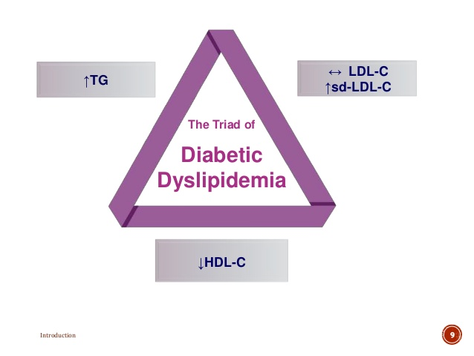
Διαβητική Δυσλιπιδαιμία
60% -70% των ασθενών με ΣΔΤ2 εμφανίζουν διαταραχή στο λιπιδαιμικό προφίλ τους.
Η LDL-C των ασθενών με ΣΔΤ2 είναι ιδιαίτερα αθηρογόνος, ακόμη και αν ο απόλυτος αριθμός της δεν είναι αυξημένος.
Οι παθοφυσιολογικοί μηχανισμοί πίσω από διαβητική δυσλιπιδαιμία ακόμη και σήμερα δεν είναι πλήρως κατανοητοί.
Διαταραχές στο λιπιδαιμικό προφίλ παρατηρούνται από το στάδιο της αντίστασης στην ινσουλίνη, πριν την εμφάνιση διαταραχής στο μεταβολισμό της γλυκόζης.
Notes:
Η τριάδα της διαβητικής δυλιπιδιαμίας λοιπόν περιλαμβάνει ποσοτικές αλλαγές (με αύξηση των τριγλυκεριδίων και μείωση της HDL) και ποιοτικές αλλαγές (με συσσώρευση των μικρών πυκνών σωματιδίων LDL και δυσλειτουργικής HDL χοληστερόλης)
Πράγμα το οποίο οδηγεί σε 2 σενάρια→ υπαρχει ένας συνεργικό μονοπάτι που προκαλεί αυτή τη διαβητική δυσλιπιδαιμία και την αντίσταση στην ινσουλίνη
Ή η αντίσταση στην ινσουλίνη διαδραματίζει τον κυρίαρχο ρόλο, επηρεάζοντας το αποτέλεσμα του λιπιδιαμικού προφίλ πολύ περισσότερο από την ίδια την υπεργλυκαιμία.

Slide 38
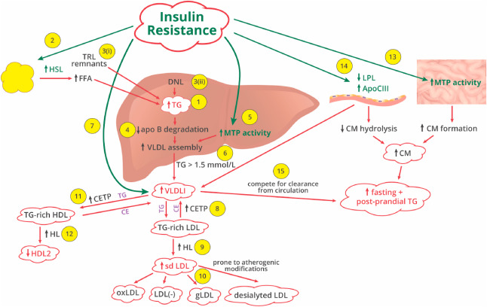
Διαβητική Δυσλιπιδαιμία
Subashini C et al. Diabetic dyslipidaemia. Practical Laboratory Medicine, 2021.
Notes:
Παθογένεση αθηρογόνου δυσλιπιδαιμίας σε σακχαρώδη διαβήτη. 1.
1.Στο κέντρο της δυσλιπιδαιμίας του ΣΔ βρίσκεται η υπερτριγλυκεριδαιμία η οποία οφείλεται τόσο στην αυξημένη παραγωγή όσο και στη μειωμένη κάθαρση των TGL.
2. Εξαιτίας της αντίστασης στην ινσουλίνη αυξάνεται η λιπόλυση άρα η απελευθέρωση ελεύθερα λιπαρά οξέα (FFA) από τον λιπώδη ιστό, αυξάνοντας την παραγωγή ηπατικών τριγλυκεριδίων (TG).
4. Καθώς αυξάνονται τα ηπατικά TG, μειώνεται η αποδόμηση της απολιποπρωτεΐνης (Apo) B και η παραγωγή VLDL διευκολύνεται [23].
5. Η IR διεγείρει τη δραστηριότητα μιας ηπατικής μεταφορικής πρωτείνης TG και έτσι ενισχύει τη συσσώρευση της VLDL [23].
6. Όταν TG > 1,5 mmol/L (135 mg/dl) , σχηματίζονται μεγάλα σωματίδια VLDL πλούσια σε TG (VLDL1) [34].
7. Στο IR, VLDL1 (πλούσιο σε TG, ApoCIII και ApoE) παράγεται κατά προτίμηση σε σύγκριση με το VLDL2 (φτωχό σε TG) [25].
8. Η πρωτεΐνη μεταφοράς χοληστερινικών εστέρων (CETP) διευκολύνει την αντικατάσταση του CE της LDL από TG από VLDL1 με αποτέλεσμα την TG-rich LDL.
9. Η λιπόλυση της TG-rich LDL αυξάνεται καθώς είναι το προτιμώμενο υπόστρωμα για την ηπατική λιπάση (HL) με αποτέλεσμα το σχηματισμό sdLDL οι οποίες είναι και εξαιρετικά αθηρογόνες.
11. Το CETP μεσολαβεί στην αντικατάσταση του CE HDL από TG από VLDL1 σχηματίζοντας έτσι TG-rich HDL.
12. Ο καταβολισμός της TG-rich HDL επιταχύνεται από την ΗL με αποτέλεσμα την μείωση των επιπέδων της HDL χοληστερόλης.
13. Το IR διεγείρει την εντερική δραστηριότητα MTP και έτσι αυξάνει τον σχηματισμό χυλομικρών (CM).
14. Το IR μειώνει τη δραστηριότητα της λιποπρωτεϊνικής λιπάσης (LPL) και αυξάνει την έκκριση ApoCIII με αποτέλεσμα μειωμένη υδρόλυση των CM και VLDL [6].
15. Τα σωματίδια CM και VLDL ανταγωνίζονται για την κάθαρση καθώς και τα δύο απομακρύνονται από την κυκλοφορία μέσω κοινών οδών, επιδεινώνοντας περαιτέρω τη νηστείας και τη μεταγευματική υπερτριγλυκεριδαιμία.

Slide 39
Επασβεστώσεις των αγγείων
Coronary Calcium Score = δείκτης επασβέστωσης των αγγείων – εκτιμάται με τη χρήση αξονικής τομογραφίας. Αποτελεί ανεξάρτητο παράγοντα κινδύνου για καρδιαγγειακή νόσο και θάνατο από οποιαδήποτε αιτία, τόσο σε άτομα με ΣΔ όσο και σε άτομα σχωρίς ΣΔ.
Τα άτομα με ΣΔ έχουν ↑ Coronary Calcium Score σε σχέση με τα άτομα χωρίς διαβλητη.
Διατρέχουν ↑ κίνδυνο να αναπτύξουν περιφερική αρτηριακή νόσο (άπω κνημιαίας αρτηρίας). Η επασβέστωση της κνημιαίας αρτηρίας σχετίζεται με αυξημένο κίνδυνο ακρωτηριασμού άκρων και θνησιμότητα από κάθε αιτία.
Υπεργλυκαιμία→ AGEs →επιταχύνουν την αγγειακή επασβέστωση.
Υπεργλυκαιμία → αρτηριακής φλεγμονής → ΤΝFα → μεσολαβητής αρτηριακής επασβέστωσης
Υπεργλυκαιμία → η τροποποιημένη ρύθμιση της οστεοπρωτεγερίνης και της οστεοκαλσίνης → μπορεί να προάγει την αρτηριακή επασβέστωση σε ασθενείς με ΣΔ.

Slide 40
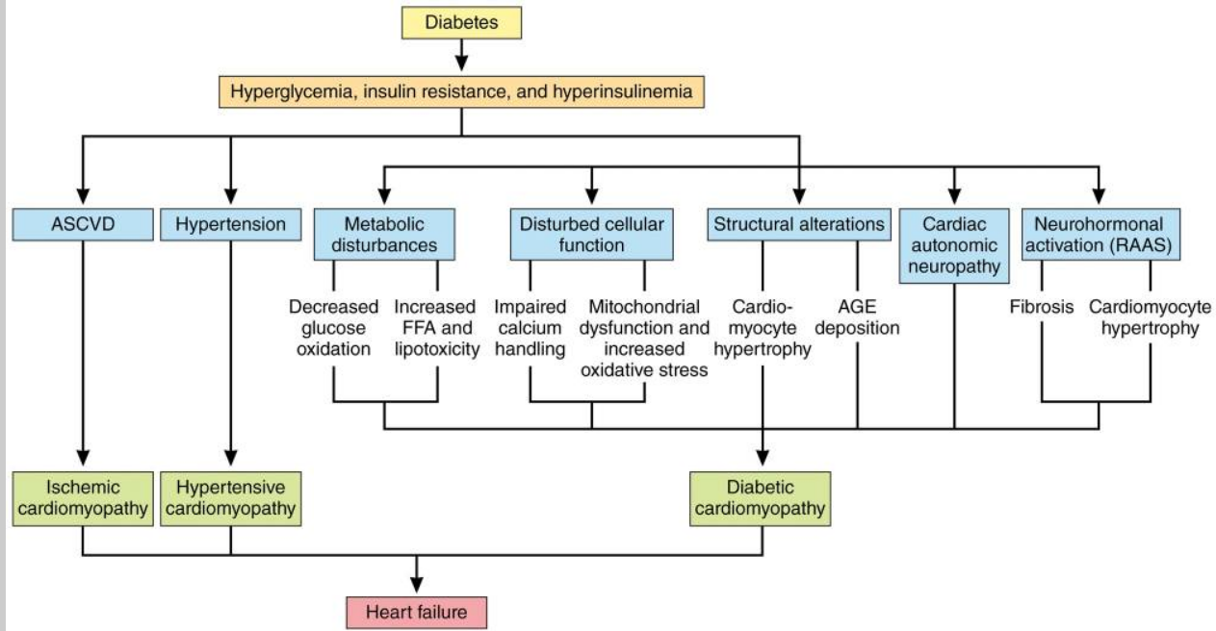
Cecilia C. Low Wang. Circulation. Clinical Update: Cardiovascular Disease in Diabetes Mellitus, Volume: 133, Issue: 24, Pages: 2459-502.

Slide 41
Cecilia C. Low Wang. Circulation. Clinical Update: Cardiovascular Disease in Diabetes Mellitus, Volume: 133, Issue: 24, Pages: 2459-502.
© 2016 American Heart Association, Inc.
Notes:
Οι λόγοι λοιπόν είναι πολλοί, οι μηχανισμοί διακριτοί και αλλά και αλληλοεπικαλυπτόμενοι, και κατά την άποψη μου υπάρχουν 2 οπτικές με τις οποίες μπορούμε να προσεγγίσουμε το θέμα.
Να απογοητευτούμε άπό την πολυπλοκότητα, ή να θεωρήσουμε ότι υπάρχει τεράστιο ερευνητικό πεδίο, πολλά να ανακαλυφθούν ακόμη και πολλά μονοπάτια που θα μπορούσαν να αποτελέσουν θεραπευτικούς στόχους για αποτελεσματική μείωση του καρδιαγγειακού κινδύνου των ασθενών με ΣΔ.

Slide 42
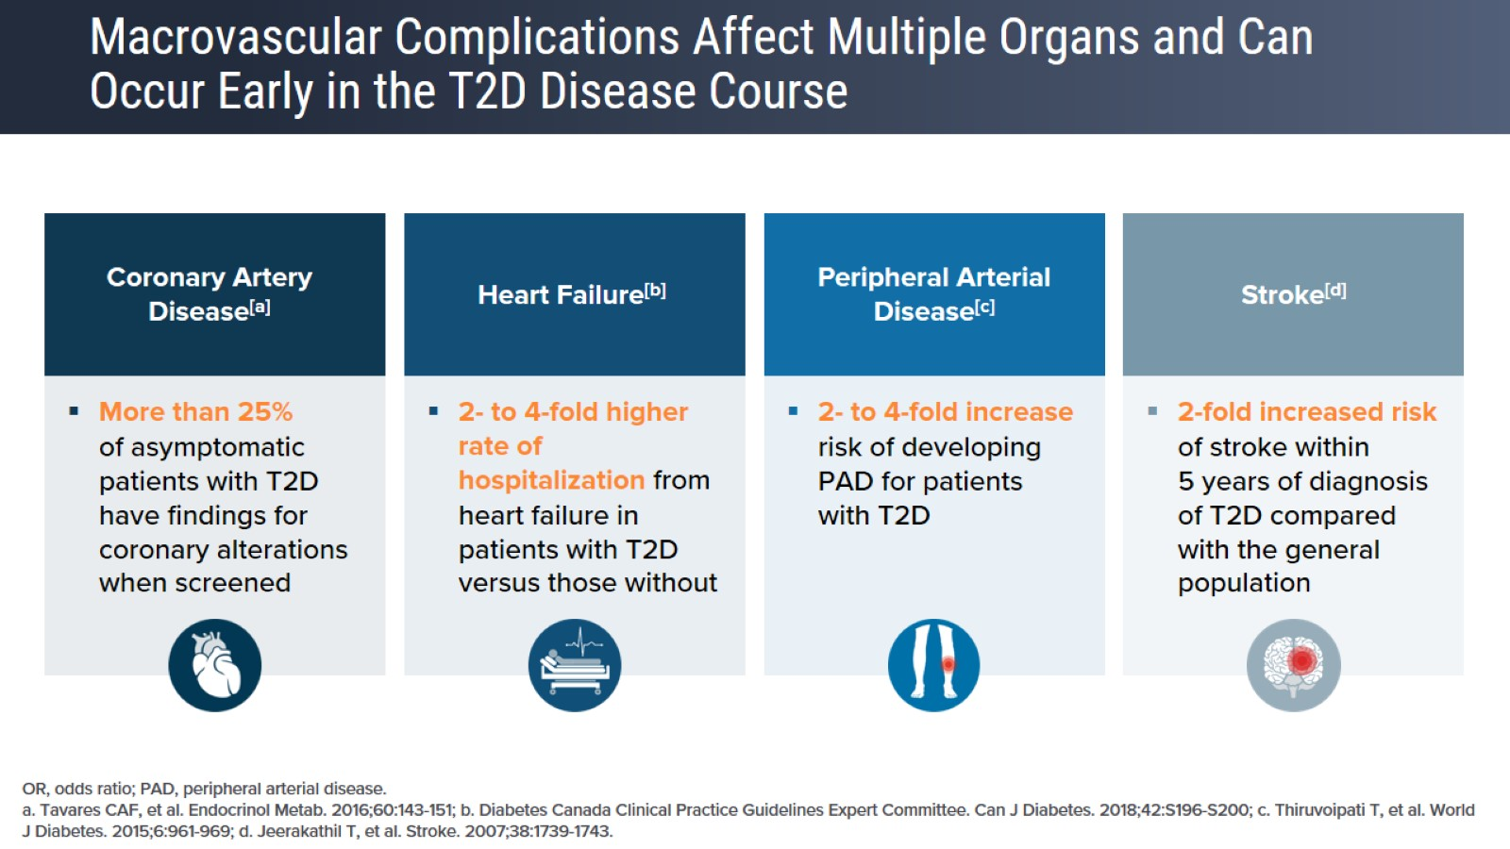
Macrovascular Complications Affect Multiple Organs and Can Occur Early in the T2D Disease Course

Slide 43
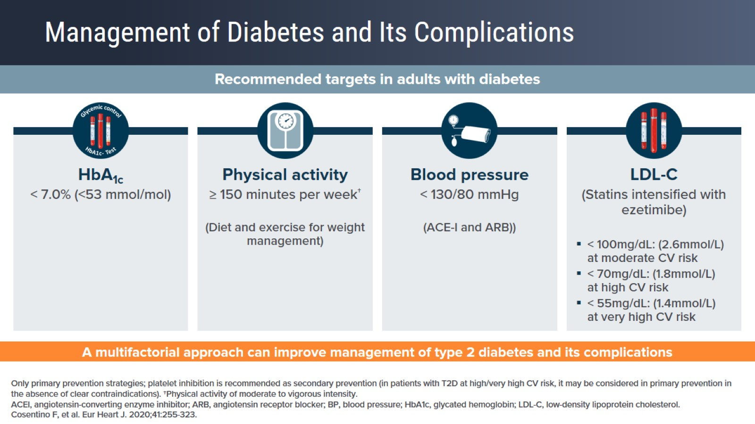
Management of Diabetes and Its Complications

Slide 44

STENO-2: Η πολυπαραγοντική αντιμετώπιση μειώνει τα καρδιαγγειακά συμβάματα
80
n=160
70
Primary composite endpoint: conventional therapy (44%) and intensive therapy (24%)
53% risk reduction
(Intensive vs Conventional Therapy) p=0.01
60
50
P=0.007
Conventional therapy
Primary composite endpoint* (%)
40
30
20
Intensive therapy
10
0
0
1
2
3
4
6
7
8
9
Time of follow-up (years)
In addition to ∼50% relative risk reduction in the primary composite endpoint, a sustained benefit on CV events was also observed in the intensive management group over an additional 5.5 years²
*Death from CV causes, non-fatal MI, CABG, PCI, non-fatal stroke, amputation, or surgery for peripheral atherosclerotic artery disease
1. Gaede P, et al. N Engl J Med. 2003;348:383-93. 2. Gaede P, et al. N Engl J Med. 2008;358(6):580-91.
Notes:
44
In the STENO-2 study, 80 participants were randomly assigned to receive conventional treatment in accordance with national guidelines and 80 to receive intensive treatment, with a stepwise implementation of behaviour modification and pharmacological therapy that targeted hyperglycaemia, hypertension, dyslipidaemia, and microalbuminuria, with secondary prevention of cardiovascular disease with aspirin¹
Conventional therapy was administered in accordance with national guidelines
Intensive therapy was:
- Stepwise implementation of behaviour modification
- Pharmacological therapy targeting hyperglycaemia, hypertension, dyslipidaemia and microalbuminuria
- Secondary prevention of CVD with aspirin
The mean diabetes duration at baseline was 5.5 years in the intensive treatment group and 6.0 years in the conventional treatment group¹ plus 7.8 years of follow up
Results showed that intensive treatment of multiple risk factors over a mean 96-month (7.8 year) period led to ∼50% relative risk reduction in the primary composite endpoint of death from CV causes (adjusted hazard ratio 0.47; 95% CI, 0.22 to 0.74; p=0.01)¹
Over an additional 5.5 year observational follow-up period, a sustained benefit on CV events and mortality was observed with the multifactorial intervention vs convention treatment²
Hazard ratios over the entire 13.3 year follow-up period were 0.41 (95% CI 0.25 to 0.67; p<0.001) for CV events, 0.54 (95% CI 0.32 to 0.89; p=0.02) for all-cause death and 0.43 (95% CI 0.19 to 0.94; p=0.04) for CV-related death²
Reference:
Gaede P, et al. Multifactorial intervention and cardiovascular disease in patients with type 2 diabetes. N Engl J Med. 2003;348:383-93.
Gaede P, et al. Effect of a multifactorial intervention on mortality in type 2 diabetes. N Engl J Med. 2008;358(6):580-91.

Slide 45
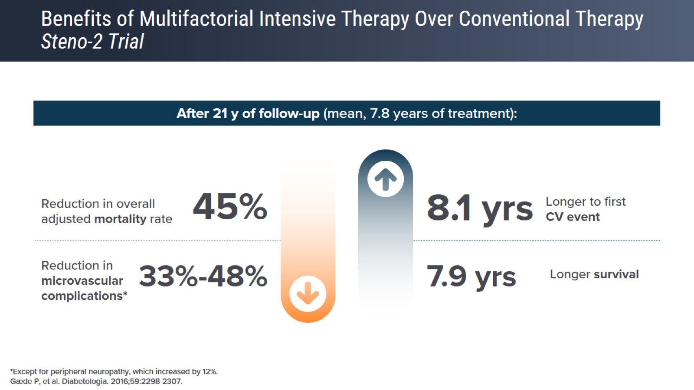
Benefits of Multifactorial Intensive Therapy Over Conventional Therapy
Steno-2 Trial

Slide 46
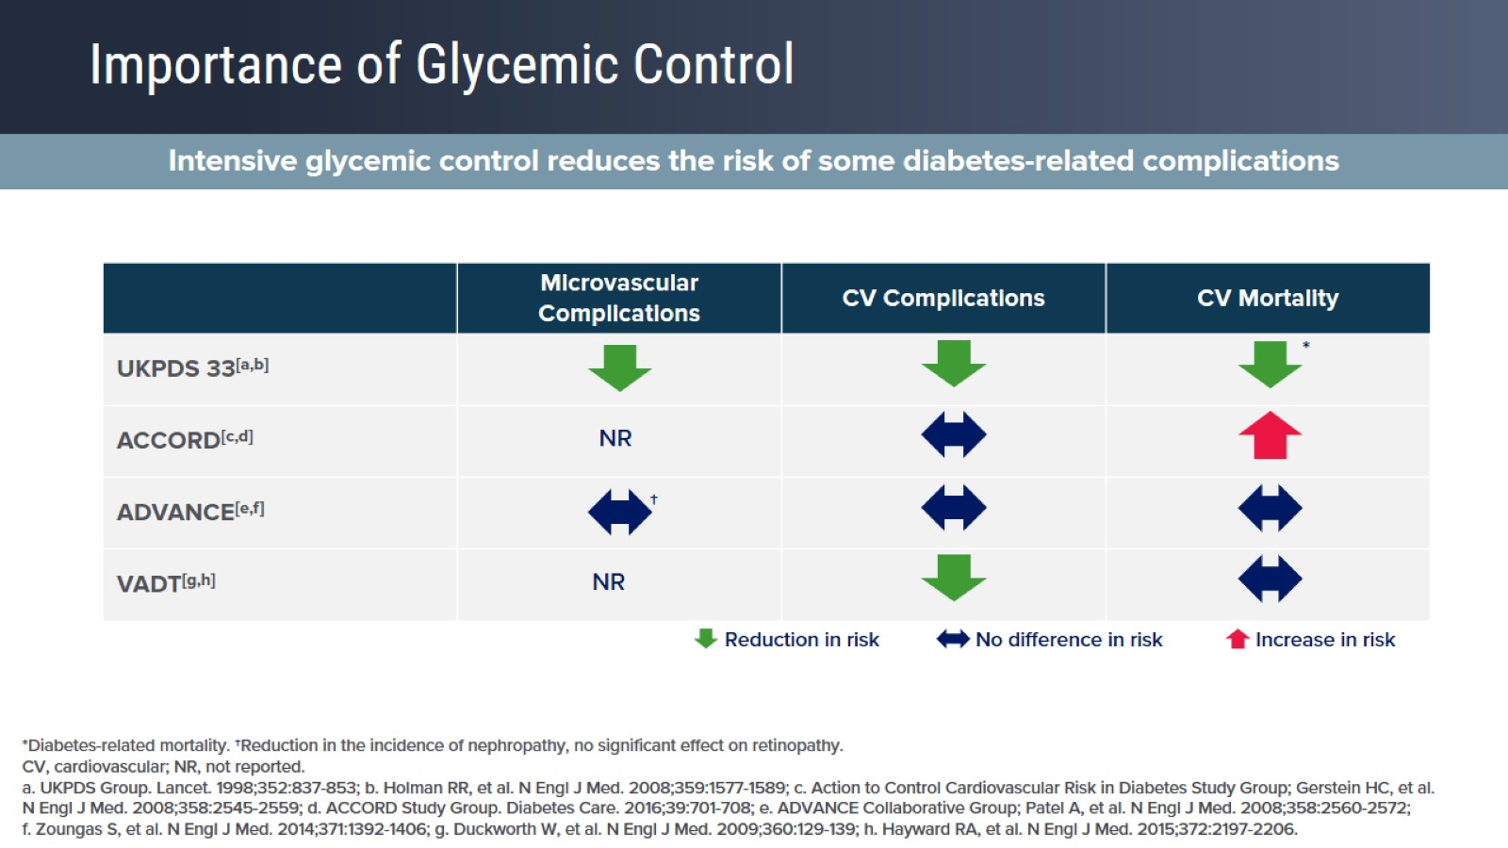
Importance of Glycemic Control

Slide 47
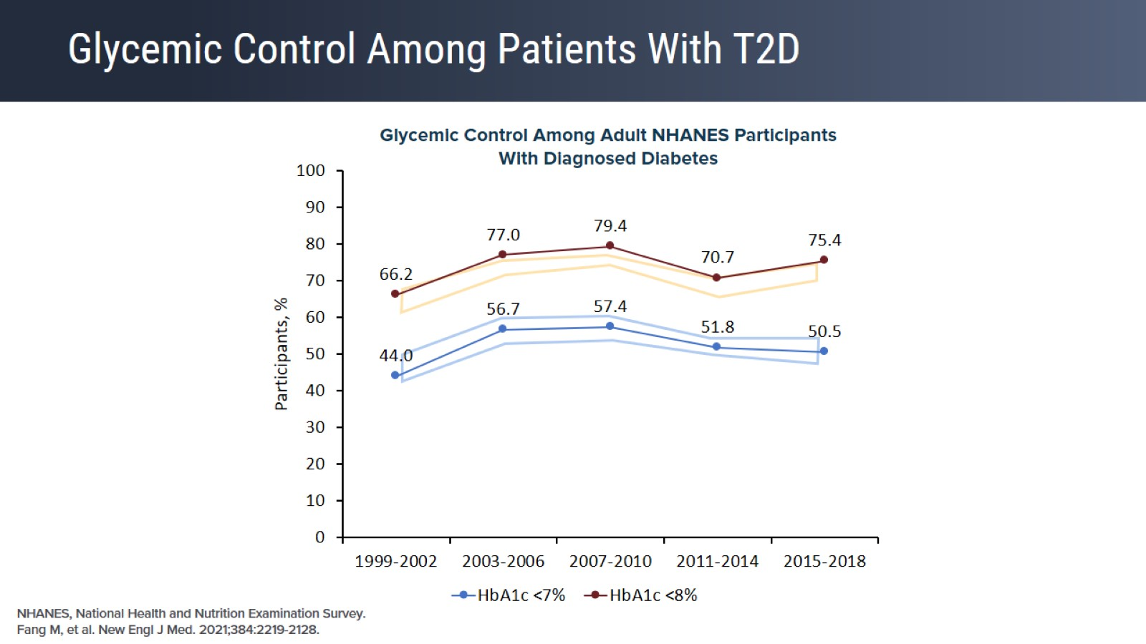
Glycemic Control Among Patients With T2D

Slide 48
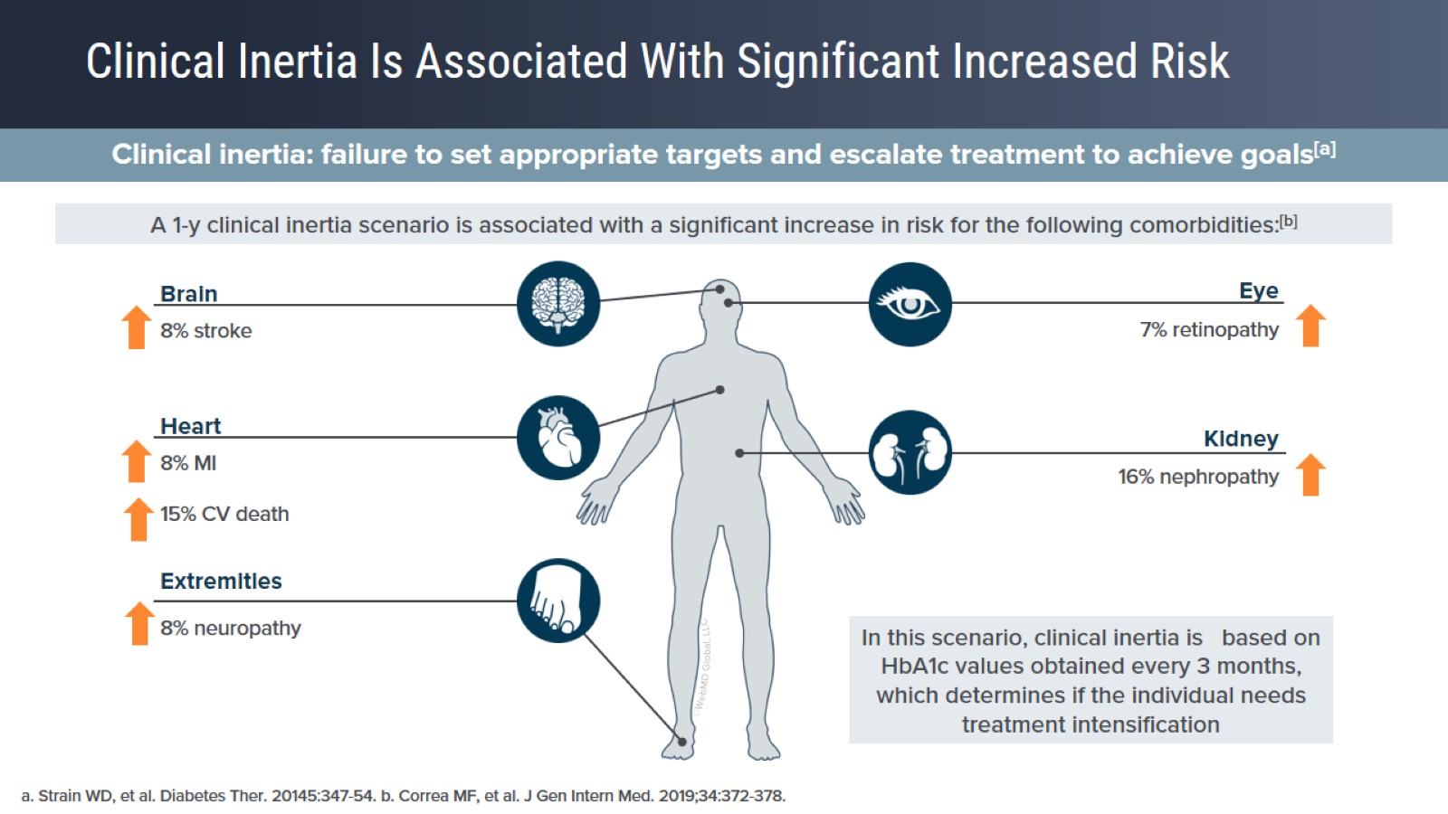
Clinical Inertia Is Associated With Significant Increased Risk

Slide 49
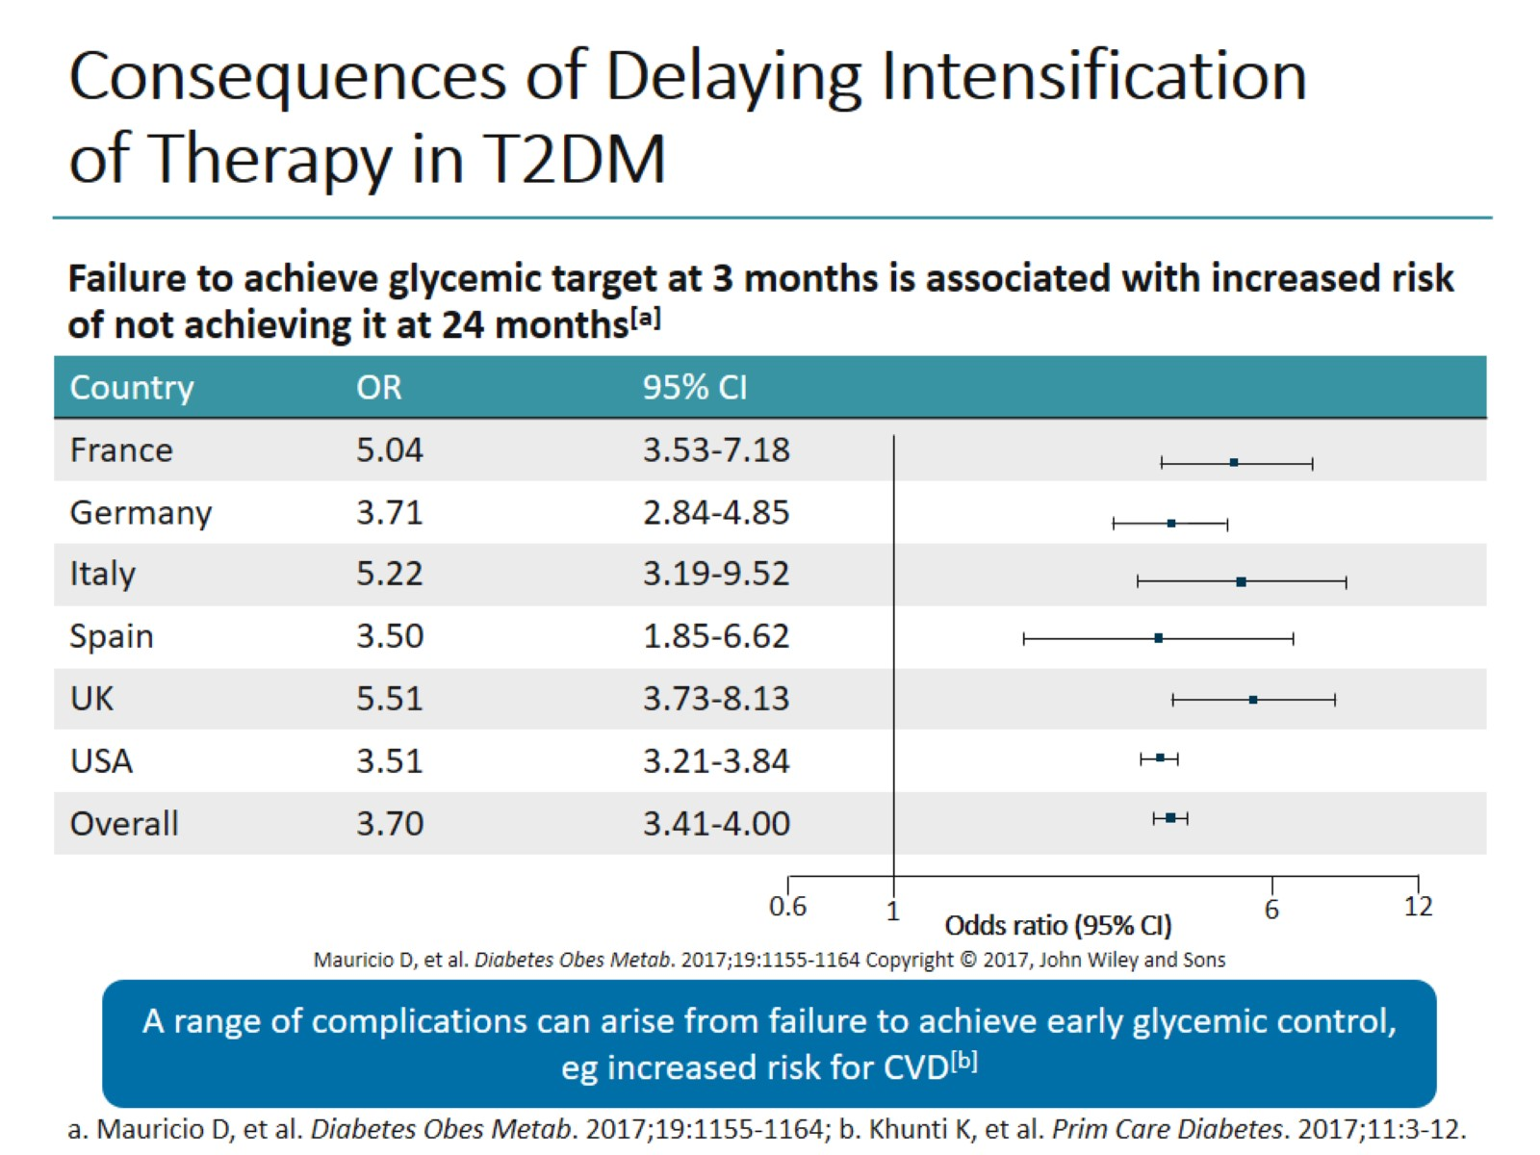
Consequences of Delaying Intensification of Therapy in T2DM

Slide 50
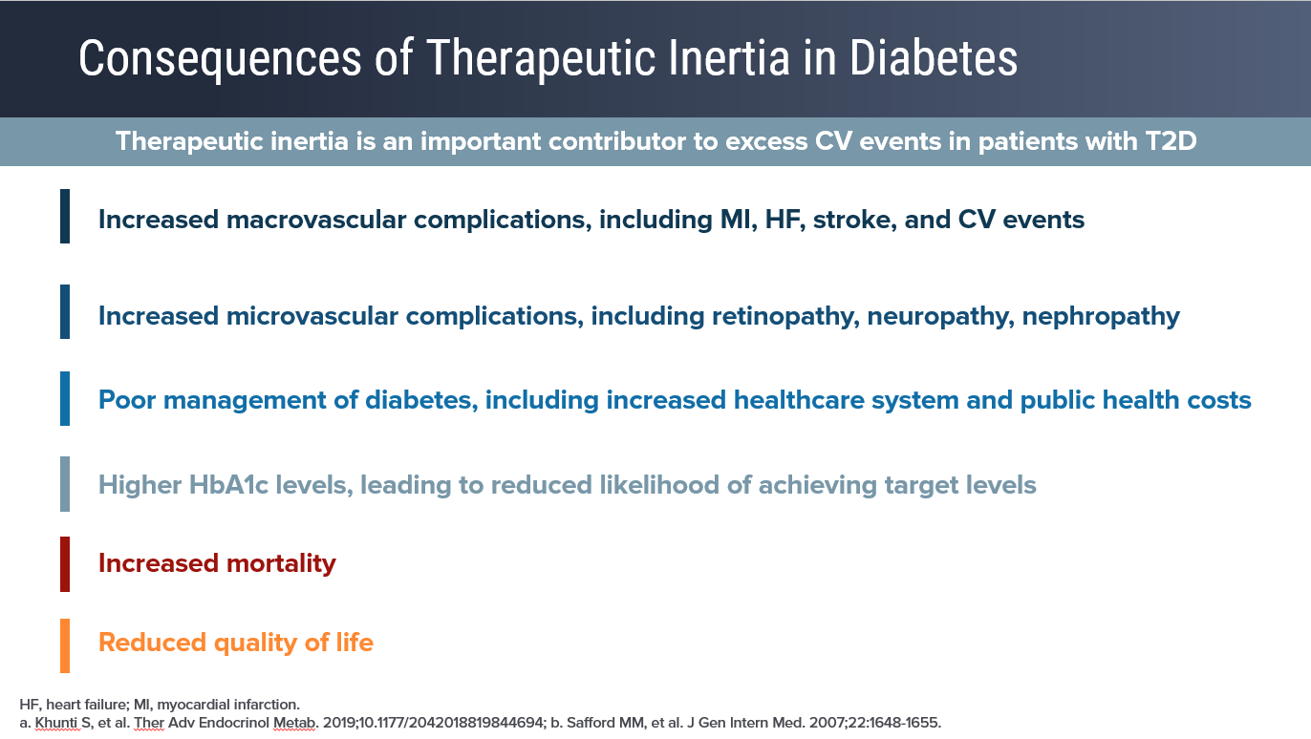
Consequences of Therapeutic Inertia in Diabetes

Slide 51
Diabetes + Obesity = Diabesity
Διαβήτης + Παχυσαρκία = Επιδημία της δεκαετίας του 1990

Slide 52
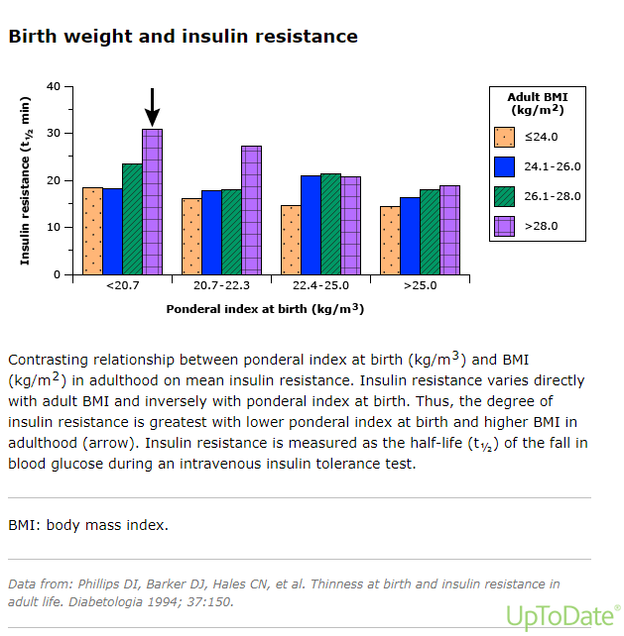

Slide 53
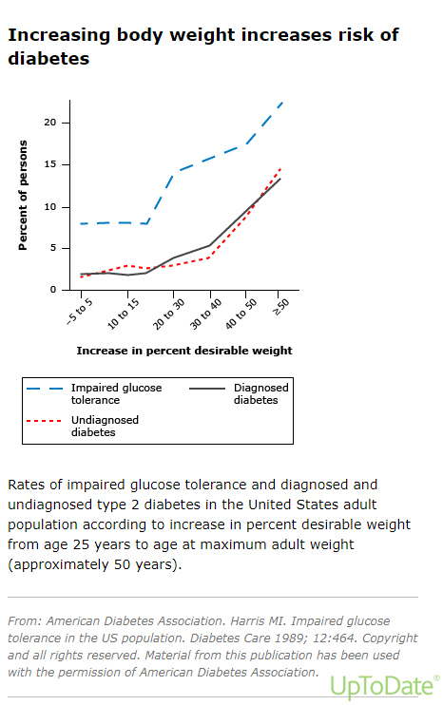

Slide 54
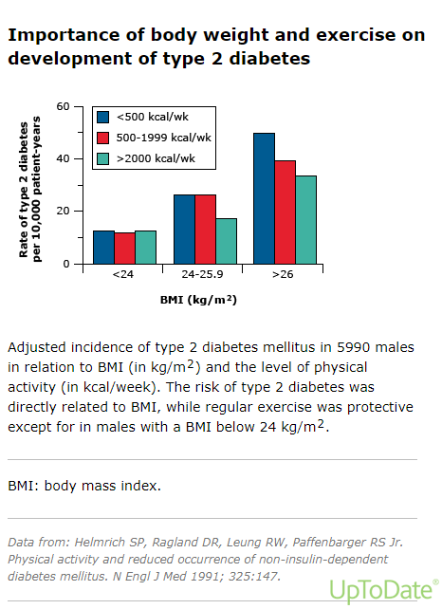

Slide 55
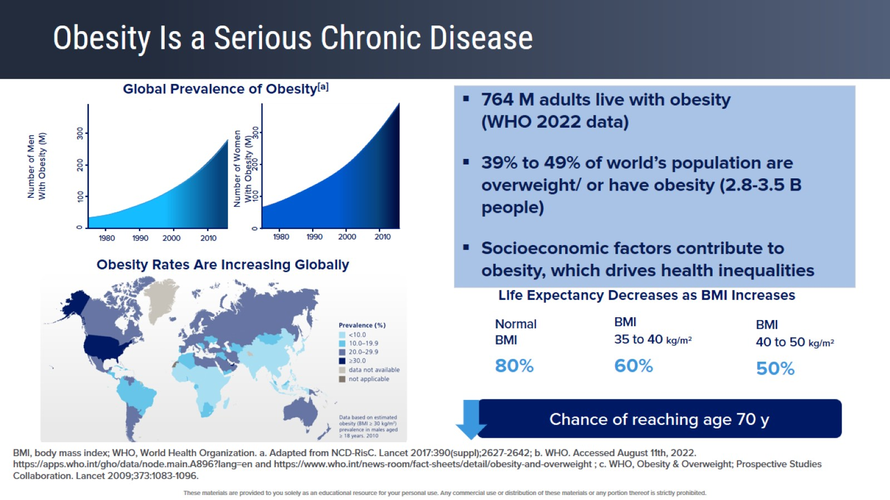
Obesity Is a Serious Chronic Disease

Slide 56
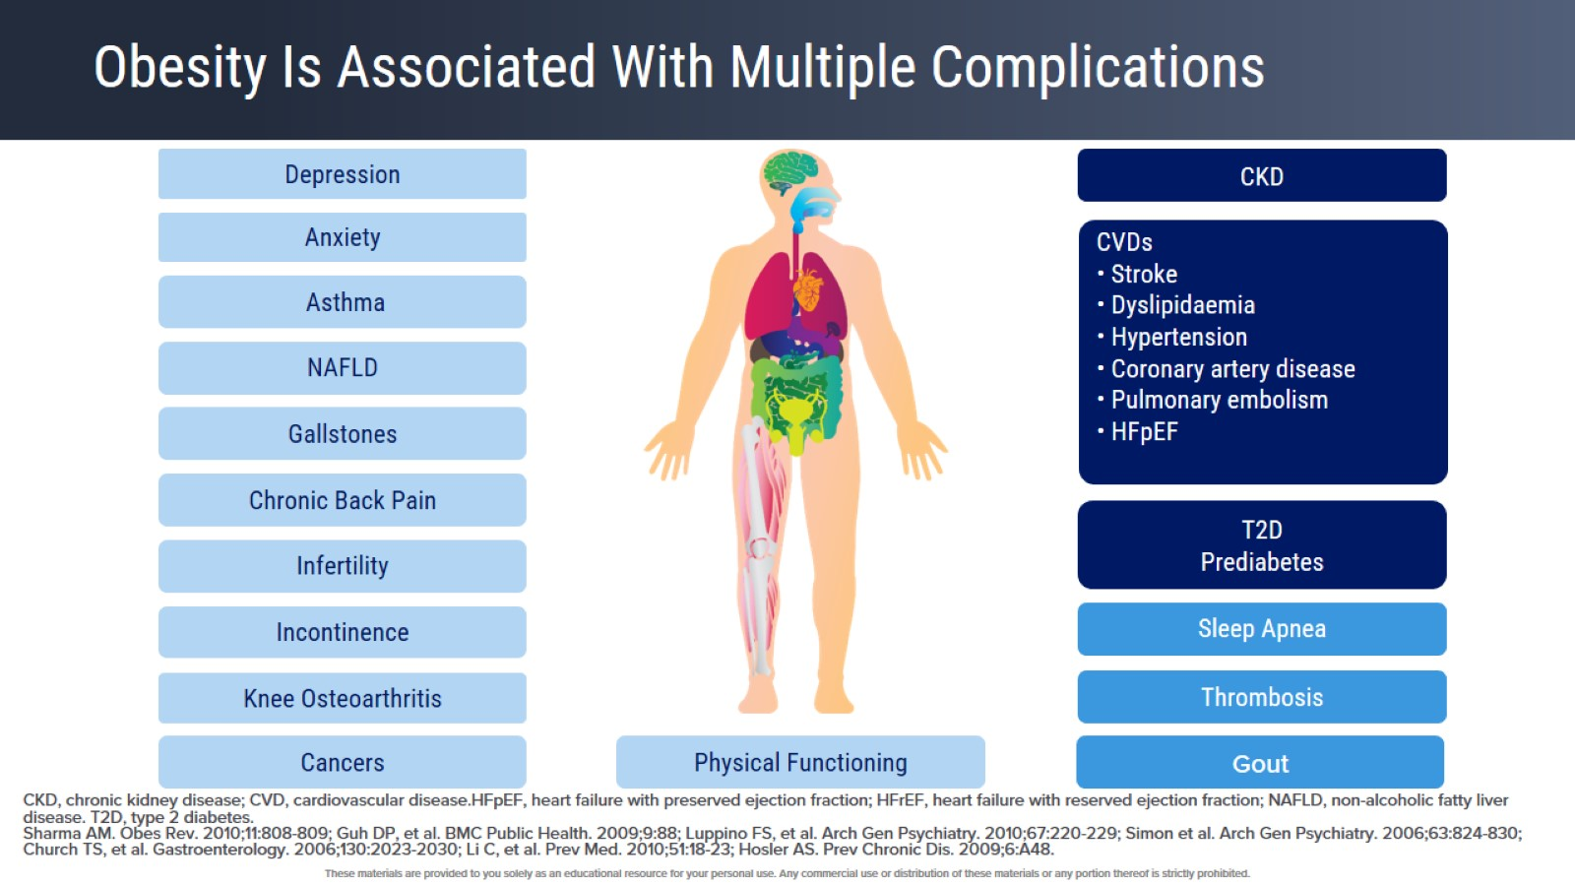
Obesity Is Associated With Multiple Complications

Slide 57

Obesity Is Associated With Multiple Complications

Slide 58

Overweight and Obesity Increase the Risk for CVD,
Even in the Absence of Metabolic Abnormalities

Slide 59

Consequences of Inflammation in Obesity
Adipose Tissue

Slide 60

Excess Adiposity Leads to Major Risk Factors and Common Chronic Diseases

Slide 61

A Link Among Obesity, Inflammation, and CVD
Role of Ectopic Fat

Slide 62

From NAFLD or NASH to Diabetes and CVD

Slide 63

How Much Weight Loss Is Needed to Improve
Obesity-Related Complications?

Slide 64

How Much Weight Loss Is Needed to Improve
Obesity-Related Complications?

Slide 65

How Much Weight Loss Is Needed to Improve
Obesity-Related Complications?

Slide 66

Weight Loss Effect on CV Mortality

Slide 67

Look AHEAD
No CV Benefit Unless…

Slide 68

Look AHEAD: Association Between Magnitude of Weight Loss and Incidence of CVD in Patients With T2D

Slide 69

Look AHEAD: Association Between Magnitude of Weight Loss and Incidence of CVD in Patients With T2D

Slide 70

Obesity at Age 2 Predicts Status at Age 35

Slide 71

Obesity at Age 2 Predicts Status at Age 35

Slide 72

BMI During Adolescence and Outcome

Slide 73

BMI During Adolescence and Outcome

Slide 74




Ward ZJ et al; NEJM 2019; 381: 2440-2450
https://www.worldobesity.org/resources/resource-library/world-obesity-atlas-2022, Accessed 04 June, 2022
https://www.cdc.gov/obesity/data/prevalence-maps.html, Accessed 04 June, 2022
Notes:
Geltrude: Here’s another option to have both US and global information
74

Slide 75

Intensive Structured Weight Management: the DiRect RCT
- 10 kg at 2 year follow-up = 64% diabetes remission
Lean et al. The Lancet Diabetes & Endocrinology 2019;7:344-355.

Slide 76






Weight Management in Type 2 Diabetes
Davies M et al; Lancet 2021; 397: 971-84
Frías JP et al. N Engl J Med 2021;385:503-515

Slide 77
Διασύνδεση μικρο και μακροαγγειακών επιπλοκών σε επιταχυνόμενη αθηροσκλήρωση
In T2DM, angiogenesis is increased and associated with plaque rupture . Neovasculature microangiopathy may
accelerate diabetic atherosclerosis
The initial angiogenic response in the adventitial vasa vasorum appears
stimulated by hypoxia and ischemia, perhaps through increased
hypoxia-induced factor-1 and VEGF action
VEGF also increases vascular permeability to macromolecules,monocyte chemotaxis, and tissue factor production,
possible contributors to microvascular complications
.
J Am Coll Cardiol 2009;53:S35–42

Slide 78
Η διαδρομή ως στις διαβητικές επιπλοκές
Diabetologia
DOI 10.1007/s00125-017-4360-x

Slide 79
ΚΔ επιπλοκές που σχετίζονται με ΣΔτ2 έχουν μειωθεί με τη βελτίωση στη φαρμακευτική αγωγή αλλά εξακολουθεί να υπάρχει μεγάλη επιβάρυνση
Years
Notes:
Notes
These data are from 4 large national US databases that compared the 20-year trend in incidences of acute MI and stroke among patients with diabetes and the standardised US population.
Diabetes-related complications have declined during this period with 95.6 fewer cases per 10,000 of MI and 58.9 fewer cases per 10,000 of stroke; in contrast, the incidence of ESRD has remained largely unchanged.
However, despite this considerable improvement, the rates of MI and stroke remain higher in patients with diabetes than in the non-diabetic population.
Furthermore, the absolute numbers of complications will continue to rise because of the large increase in the number of prevalent cases of diabetes.
2010 data:
Non-diabetes: MI = 25.8, stroke = 34.3, ESRD = 3.3.
Diabetes: MI = 45.5, stroke = 52.9, ESRD = 20.0.
Abbreviations
CV, cardiovascular; ESRD, end-stage renal disease; MI, myocardial infarction; T2D, type 2 diabetes.
Copyright
Gregg EW et al. N Engl J Med 2014;370:1514. Figure 1A. Page 1518 .

Slide 80
Παρά τις προόδους στη θεραπεία, το προσδόκιμο ζωής μειώνεται εξαιτίας των πολλαπλών επιπλοκών του ΣΔτ2, το αγγειακό εγκεφαλικό επεισόδιο και το έμφραγμα του μυοκαρδίου
All-cause mortality by disease status of participants at baseline
Disease status at baseline |  |  | HR (95% Cl)
Diabetes, stroke and MI |  |  | 6.9 (5.7, 8.3)
Stroke and MI |  |  | 3.5 (3.1, 4.0)
Diabetes and stroke |  |  | 3.8 (3.5, 4.2)
Diabetes and MI |  |  | 3.7 (3.3, 4.1)
MI |  |  | 2.0 (1.9, 2.2)
Stroke |  |  | 2.1 (2.0, 2.2)
Diabetes |  |  | 1.9 (1.8, 2.0)
None |  |  | 1.0 (ref)
HR (95% CI)

Slide 81

The good, the bad, or the ugly?
Journal of Diabetes Investigation 2015; 6: 597-599
Notes:
81
Figure 1. Patients with type 2 diabetes on a slippery slope of cardiovascular disease. Glucose-lowering therapy may decrease (ideal drugs) or increase (the remedy worse than the evil) or may have neutral effect on the risk of cardiovascular events such as myocardial infarction, unstable angina, stroke, and cardiovascular death. In a different scenario, an anti-diabetes drug may push the patient towards a deadly cliff of increased risk of unexpected adverse effects like fixes-that-backfire. In this regard, pancreatic safety issues and hospital admission for heart failure which might be potentially related to the incretin-based therapy require scrutiny and vigilance. For detailed explanation, please refer to the text. AE, adverse event; CV, cardiovascular; CVD, cardiovascular disease; HF, heart failure; MI, myocardial infarction; UA, unstable angina.

